Slide 1

CEN207 Veri Yapıları · Hafta 6
Arama ve Hash'leme
CEN207 Veri Yapıları — Hafta 6
Dr. Öğr. Üyesi Uğur CORUH · 2026-2027 Güz
RTEÜ Bilgisayar Mühendisliği · 2026-2027 Güz
Notes:
Konuşma notu: Geçen hafta bir soruyu yanıtlamak için tüm bir grafı dolaştık. Bu hafta bu fikri tersine çeviriyoruz: hiçbir şeyi dolaşmadan, tam olarak nereye bakılacağını hesaplayabilir miyiz?

Slide 2
CEN207 Veri Yapıları · Hafta 6
Bugünün planı (3 saat)
Saat | Konu
1 | Arama maliyetleri, sıçramalı Anim 1–2 · enterpolasyon Anim 3–4
2 | Üstel Anim 5–6 · Fibonacci Anim 7–8 · hash'leme fikri
3 | Bölme Anim 9–10 · zincirleme Anim 11–12 · yoklama Anim 13–18 · yeniden hash Anim 19–20
Öğrenme çıktıları: LO.1 (temel veri yapılarını açıklama) · LO.2 (karmaşıklık analizi) · LO.7 (doğru yapıyı seçme)
RTEÜ Bilgisayar Mühendisliği · 2026-2027 Güz
2
Notes:
Konuşma notu: Yirmi bir kısa animasyon tüm dersi taşır; her fikir, tanıtıldığı yerde bir normal ve bir uç/zor çalıştırma alır.

Slide 3
CEN207 Veri Yapıları · Hafta 6
Bu haftanın kavramları — nerede
Kavram | Nerede
Sıçramalı, enterpolasyon, üstel, Fibonacci arama | Bölüm 2–5
Hash'leme, bölme yöntemi, asal tablo boyutu | Bölüm 7
Çakışmalar, zincirleme, yük faktörü | Bölüm 8
Açık adresleme, yeniden hash'leme | Bölüm 9–10
RTEÜ Bilgisayar Mühendisliği · 2026-2027 Güz
3
Notes:
Konuşma notu: Her terim ilk geçtiği yerde tam olarak tanımlanır; bu tablo yalnız onu tekrar nerede bulacağınızı söyler.

Slide 4
CEN207 Veri Yapıları · Hafta 6
Kod örnekleri nasıl çalışır
• Her fikrin eksiksiz bir C ve Java programı var
• C: gcc -std=c11 -Wall -Wextra -o /tmp/x file.c && /tmp/x
• Java: javac -d /tmp/j File.java && java -cp /tmp/j File
• Kaynaklar: code/week-06/c/ ve code/week-06/java/
• Her programın beklenen çıktısı hafta notlarında var
RTEÜ Bilgisayar Mühendisliği · 2026-2027 Güz
4
Notes:
Konuşma notu: Canlı çalıştırmak isterseniz şimdi bir terminal açın; bugünün her kod parçası tam gösterildiği gibi derlenir ve çalışır.

Slide 5
CEN207 Veri Yapıları · Hafta 6
Hatırlatma — doğrusal ve ikili arama (Hafta 1)
• Doğrusal arama (linear search): her hücreyi tek tek kontrol et — O(n)
• İkili arama (binary search): sıralı dizi, aralığı ikiye böl — O(log n)
• İkili arama önce dizinin sıralı olmasını ister
• Bugün: bu ikisinin arasında ve ötesinde stratejiler
RTEÜ Bilgisayar Mühendisliği · 2026-2027 Güz
5
Notes:
Konuşma notu: Bugünkü her şey ya ikili aramayı özel bir durumda geçer, ya da "karşılaştırmayı" tamamen bırakıp "hesaplamaya" geçer.

Slide 6
CEN207 Veri Yapıları · Hafta 6
Hatırlatma — diziler ve bağlı listeler (Hafta 2)
• Dizi (array): bitişik bellek, indeksle O(1) erişim
• Bağlı liste (linked list): düğüm ve işaretçiler, başa O(1) ekleme
• Aşağıdaki arama yapıları doğrudan ikisinin üzerine kurulur
• Bir hash tablosunun kovası (bucket) genelde küçük bir bağlı listedir
RTEÜ Bilgisayar Mühendisliği · 2026-2027 Güz
6
Notes:
Konuşma notu: Burada hiçbir şey yepyeni bir makine değil — Hafta 2'nin iki temel yapısı bugün boyunca yapı taşı olarak yeniden karşımıza çıkıyor.

Slide 7
CEN207 Veri Yapıları · Hafta 6
Haftanın haritası — genel bakış
Daha hızlı arama (sıralı) | Hash'leme
Sıçramalı, enterpolasyon arama | Doğrudan adresleme, bölme yöntemi
Üstel, Fibonacci arama | Zincirleme, açık adresleme, yeniden hash'leme
RTEÜ Bilgisayar Mühendisliği · 2026-2027 Güz
7
Notes:
Konuşma notu: Bu haritadaki her kutu aşağıda kendi slaytlarını alıyor, çoğu kısa bir animasyon ve eksiksiz bir C/Java programıyla.

Slide 8
CEN207 Veri Yapıları · Hafta 6
1. Arama Problemi ve Maliyetler
RTEÜ Bilgisayar Mühendisliği · 2026-2027 Güz
8
Notes:
Konuşma notu: Bölüm 1, bugünkü her algoritmanın farklı yanıtladığı tek soruyu kurar: bir anahtarı bulmadan — ya da yok olduğunu söylemeden — önce kaç karşılaştırma?

Slide 9
CEN207 Veri Yapıları · Hafta 6
Başlangıç sorusu
İkili arama zaten yalnızca O(log n) alıyor. Daha da hızlı, ya da tamamen farklı bir şey aramak için bir neden var mı?
RTEÜ Bilgisayar Mühendisliği · 2026-2027 Güz
9
Notes:
Konuşma notu: İkisine de evet — özel veri için daha hızlı karşılaştırmalı arama var, hash'leme ise karşılaştırmaları neredeyse tamamen kaldırıyor.

Slide 10
CEN207 Veri Yapıları · Hafta 6
Burada "arama" ne demek
• Bir koleksiyon ve bir hedef (target) anahtar verildiğinde, konumunu bul
• Ya da doğru şekilde bildir: anahtar yok
• Maliyet olarak karşılaştırma (ya da yoklama/probe) sayarız
• Aynı doğrulukla daha az karşılaştırma = daha iyi bir arama
RTEÜ Bilgisayar Mühendisliği · 2026-2027 Güz
10
Notes:
Konuşma notu: "Önce doğruluk, sonra hız" — bugünkü her algoritma her girdide yine de doğru yanıtı vermek zorunda.

Slide 11
CEN207 Veri Yapıları · Hafta 6
Maliyet, soru olarak yeniden
• Doğrusal arama: veri üzerinde varsayım yok, en kötü durum O(n)
• İkili arama: sıralı veri ister, en kötü durum O(log n)
• Sıralı veri O(log n)'den de hızlı aranabilir mi?
• Hiç karşılaştırma yapmadan aranabilir mi?
RTEÜ Bilgisayar Mühendisliği · 2026-2027 Güz
11
Notes:
Konuşma notu: Bölüm 2–6 birinci soruyu yanıtlıyor; Bölüm 7'den itibaren ikinci soruyu, hash'leme ile.

Slide 12
CEN207 Veri Yapıları · Hafta 6
İkili arama ne zaman yetmez
• İkili arama ne olursa olsun her zaman ortayı kontrol eder
• Ama gerçek veride ikili aramanın yok saydığı yapı olabilir
• Değerler düzgün dağılmışsa: bir formül "ortadan" daha iyi tahmin edebilir
• Bellek dışı veri (disk, teyp): her erişim önemli
RTEÜ Bilgisayar Mühendisliği · 2026-2027 Güz
12
Notes:
Konuşma notu: Bölüm 2–5'teki her algoritma, sıradan ikili aramanın göz ardı ettiği veriye dair bir ekstra gerçeği kullanıyor.

Slide 13
CEN207 Veri Yapıları · Hafta 6
Bugünün araç kutusu — beş strateji
Strateji | Neyi kullanır
Sıçramalı arama | Ucuz blok sıçramaları çok karşılaştırmayı geçer
Enterpolasyon araması | Değerler kabaca düzgün dağılmış
Üstel arama | Hedef muhtemelen başa yakın
Fibonacci araması | Bölme/çarpma gerekmez
RTEÜ Bilgisayar Mühendisliği · 2026-2027 Güz
13
Notes:
Konuşma notu: Haftanın en büyük fikri olan hash'leme, Bölüm 7 başlamadan hemen önce kendi araç kutusu slaytını alıyor.

Slide 14
CEN207 Veri Yapıları · Hafta 6
Mini soru
İkili arama her zaman önce dizinin orta elemanına bakar. Hangi durumda daha akıllı bir ilk tahmin daha iyi olabilir?
RTEÜ Bilgisayar Mühendisliği · 2026-2027 Güz
14
Notes:
Konuşma notu: Dizinin gerçek değerlerinin, sıralı olmanın ötesinde taşıyabileceği ekstra bilgiyi düşünün.

Slide 15
CEN207 Veri Yapıları · Hafta 6
Yanıt
Değerler kabaca düzgün dağılmışsa. Orta yalnız "indeks-optimal"dir — değeri hesaba katan bir tahmin (Bölüm 3) hedefe daha yakın düşebilir.
RTEÜ Bilgisayar Mühendisliği · 2026-2027 Güz
15
Notes:
Konuşma notu: Bu tam olarak Bölüm 3'ün enterpolasyon aramasının tam bir algoritmaya dönüştürdüğü fikir.

Slide 16
CEN207 Veri Yapıları · Hafta 6
2. Sıçramalı Arama (Jump Search)
RTEÜ Bilgisayar Mühendisliği · 2026-2027 Güz
16
Notes:
Konuşma notu: Bölüm 2, "ikili aramadan hızlı" ailesini açar: ikiye bölmek yerine, sabit bloklarla ileri sıçra, sonra bir bloğu doğrusal tara.

Slide 17
CEN207 Veri Yapıları · Hafta 6
Başlangıç sorusu
İkili arama her seferinde ortaya sıçrar. Ya bunun yerine sabit boyutlu bloklarla sıçramak daha basit, ama yine de hızlı olsaydı?
RTEÜ Bilgisayar Mühendisliği · 2026-2027 Güz
17
Notes:
Konuşma notu: Sıçramalı arama, ikili aramanın özyinelemesini bir dizi blok sıçraması ve ardından kısa bir doğrusal taramayla değiştiriyor.

Slide 18
CEN207 Veri Yapıları · Hafta 6
Kısa tarihçe
• Blok tarzı arama, Knuth'un Sorting and Searching
(1973) kitabında, ikili aramaya bir alternatif olarak geçer
• Kilit tasarım kararı: her blok ne kadar büyük olmalı?
• Yanıt, block = floor(sqrt(n)), iki maliyeti dengeler
RTEÜ Bilgisayar Mühendisliği · 2026-2027 Güz
18
Notes:
Konuşma notu: Bu, derste kalkülüsün (bir toplamı minimize etmenin) bir algoritma tasarımını yönlendirdiği en temiz örneklerden biri.

Slide 19
CEN207 Veri Yapıları · Hafta 6
Benzetme — bir kitapta sayfa atlamak
• Kelimeyi bulmak için tek tek sayfa çevirmek: çok yavaş
• İkili arama: kalan sayfaları hep ikiye böl
• Sıçramalı arama: önce tüm bölümleri atla, sonra bir sayfa
• Kelimeyi geçtiğinde büyük sıçramaları durdur
RTEÜ Bilgisayar Mühendisliği · 2026-2027 Güz
19
Notes:
Konuşma notu: Bir blok bir bölüm gibidir — son sayfasına bak, ve kelimenin içeride olduğunu anladığında ancak tam açarsın.

Slide 20
CEN207 Veri Yapıları · Hafta 6
Sıçramalı arama fikri
• Tıpkı ikili arama gibi sıralı bir dizi gerektirir
• block = floor(sqrt(n)): sıçrama mesafesi
• Bir sınır >= target olana kadar bir blok ileri sıçra
• Sonra o tek bloğu soldan sağa doğrusal tara
RTEÜ Bilgisayar Mühendisliği · 2026-2027 Güz
20
Notes:
Konuşma notu: İki aşama, her biri kendi başına basit: doğru bloğu bulmak için kaba sıçramalar, sonra içinde kısa bir doğrusal tarama.

Slide 21
CEN207 Veri Yapıları · Hafta 6
Neden sqrt(n)?
• n/block sıçrama, ardından en çok block doğrusal adım
• Toplam maliyet, en kötü durumda: n/block + block
• Bu toplam block = sqrt(n) iken en küçük olur
• Sonuç: O(sqrt(n)) — O(log n) ile O(n) arasında
RTEÜ Bilgisayar Mühendisliği · 2026-2027 Güz
21
Notes:
Konuşma notu: "Az sayıda büyük sıçrama" ile "kısa son tarama"yı dengelemek, tam olarak bir toplamı minimize eden kalkülüs problemi — her n için bir kez çözülmüş.

Slide 22
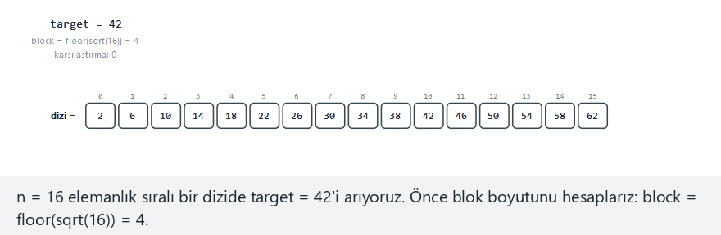
CEN207 Veri Yapıları · Hafta 6
Sıçramalı arama, adım adım
RTEÜ Bilgisayar Mühendisliği · 2026-2027 Güz
22
Notes:
Konuşma notu: Normal örnek: 16 sıralı değer, hedef ikinci blokta bulundu — blok sınırı kontrollerini, sonra kısa doğrusal taramayı izleyin.

Slide 23
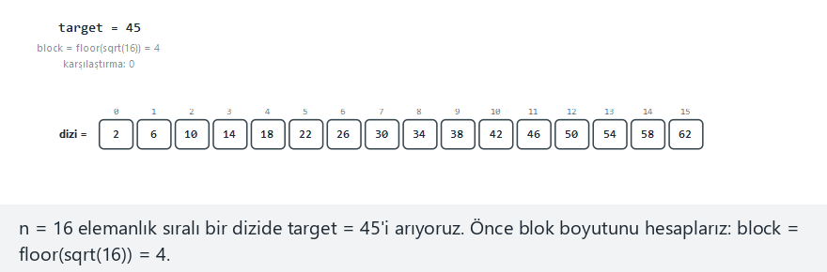
CEN207 Veri Yapıları · Hafta 6
Uç durum — hedef aralıkta ama dizide yok
RTEÜ Bilgisayar Mühendisliği · 2026-2027 Güz
23
Notes:
Konuşma notu: Hedef iki gerçek değerin arasına düşüyor — doğru bloktaki doğrusal tarama, hedefi geçtiği anda erken durur.

Slide 24
CEN207 Veri Yapıları · Hafta 6
Kod — doğru bloğu bulmak
int block = (int) sqrt((double) n);
if (block < 1) block = 1;
int prev = 0, step = block, comp = 0;
while (step < n) {
comp++;
if (arr[step - 1] >= target) break;
prev = step;
step += block;
}
RTEÜ Bilgisayar Mühendisliği · 2026-2027 Güz
24
Notes:
Konuşma notu: `block` yalnız `n`'den, bir kez hesaplanır — asla `target`'a bağlı değildir, yalnız dizinin boyutuna bağlıdır.

Slide 25
CEN207 Veri Yapıları · Hafta 6
Kod — blok içinde doğrusal tarama
if (step > n) step = n;
for (int i = prev; i < step; i++) {
comp++;
if (arr[i] == target) return i;
if (arr[i] > target) break;
}
return -1;
RTEÜ Bilgisayar Mühendisliği · 2026-2027 Güz
25
Notes:
Konuşma notu: İkili aramanın erken durmasını sağlayan aynı "sıralı dizi" gerçeği, bu son taramanın da `arr[i] > target`'ta erken durmasını sağlar.

Slide 26
CEN207 Veri Yapıları · Hafta 6
Karmaşıklık
• Blok bulma aşaması: en çok n/block sıçrama
• Doğrusal tarama aşaması: en çok block karşılaştırma
• block = sqrt(n) ile: toplam O(sqrt(n))
• İkili aramanın O(log n)'inden kötü, ama kod daha basit
RTEÜ Bilgisayar Mühendisliği · 2026-2027 Güz
26
Notes:
Konuşma notu: Sıçramalı arama gerçek bir orta yol: doğrusal aramadan hızlı, ikili aramadan (özyineleme yok) daha basit.

Slide 27
CEN207 Veri Yapıları · Hafta 6
Sık yapılan hatalar
• Dizinin önce sıralı olması gerektiğini unutmak
• sqrt(n) yerine sabit bir blok boyutu kullanmak
• Durması gerekirken blok sınırını aşarak taramaya devam etmek
RTEÜ Bilgisayar Mühendisliği · 2026-2027 Güz
27
Notes:
Konuşma notu: Yanlış bir blok boyutu yine de doğru yanıtı bulur — yalnız O(sqrt(n)) garantisini kaybeder.

Slide 28
CEN207 Veri Yapıları · Hafta 6
Mini soru
Bir dizide n = 100 eleman var. Sıçramalı arama hangi blok boyutunu kullanır, ve en kötü durumda kaç karşılaştırma gerekir?
RTEÜ Bilgisayar Mühendisliği · 2026-2027 Güz
28
Notes:
Konuşma notu: Birkaç slayt önceki formülü hatırlayın, sonra O(sqrt(n)) sınırını uygulayın.

Slide 29
CEN207 Veri Yapıları · Hafta 6
Yanıt
`block = 10` (sqrt(100)). En kötü durum: yaklaşık 10 sıçrama artı 10 doğrusal adım — ~20 karşılaştırma, doğrusal aramanın 100'ünden çok az.
RTEÜ Bilgisayar Mühendisliği · 2026-2027 Güz
29
Notes:
Konuşma notu: Bu O(sqrt(n)) sınırının somut hali: 20, teorik en kötü durum olan 2*sqrt(100)'e yakın.

Slide 30
CEN207 Veri Yapıları · Hafta 6
3. Enterpolasyon Araması (Interpolation Search)
RTEÜ Bilgisayar Mühendisliği · 2026-2027 Güz
30
Notes:
Konuşma notu: Bölüm 3, "her zaman ortayı kontrol et" fikrini "hedefin nerede olması gerektiğini hesapla" ile değiştirir — sabit bir bölme noktası yerine bir formül.

Slide 31
CEN207 Veri Yapıları · Hafta 6
Başlangıç sorusu
Bir telefon rehberi sıralı ve kabaca düzgün dağılmış. "Smith"i aramaya gerçekten tam orta sayfadan mı başlardınız?
RTEÜ Bilgisayar Mühendisliği · 2026-2027 Güz
31
Notes:
Konuşma notu: Kimse böyle yapmaz — doğrudan arkaya doğru açarsınız, çünkü "S"nin kabaca nerede olması gerektiğini zaten bilirsiniz.

Slide 32
CEN207 Veri Yapıları · Hafta 6
Kısa tarihçe
• Fikir 1957'de, sıralı dosyalarda arama üzerine
erken çalışmalarda görülür (W. W. Peterson)
• Sonra enterpolasyon araması olarak biçimlenip incelenir
• Düzgün veride en iyi durum: O(log log n)'e yakın
RTEÜ Bilgisayar Mühendisliği · 2026-2027 Güz
32
Notes:
Konuşma notu: O(log log n) gerçekten küçük bir sayı — bir milyar eleman için bile yalnız yaklaşık 5.

Slide 33
CEN207 Veri Yapıları · Hafta 6
Benzetme — bir telefon rehberi
• "Smith" aranıyor: ortaya değil, arkaya yakın bir yere sıçra
• "Baker" aranıyor: öne yakın bir yere sıçra
• Sıçrama tahmini değeri kullanır, yalnız konumu değil
• İkili arama yalnız konumu kullanır — değerleri yok sayar
RTEÜ Bilgisayar Mühendisliği · 2026-2027 Güz
33
Notes:
Konuşma notu: Değeri yok saymak yerine kullanmak — bu tek fark, enterpolasyon aramasının tüm fikridir.

Slide 34
CEN207 Veri Yapıları · Hafta 6
Enterpolasyon araması fikri
• Tıpkı ikili arama gibi sıralı bir dizi gerektirir
• target'ın konumunu uçlar arasında orantılı tahmin et
• pos = lo + (target-arr[lo])*(hi-lo) / (arr[hi]-arr[lo])
• lo/hi'yi pos'a doğru daralt, tıpkı ikili arama gibi
RTEÜ Bilgisayar Mühendisliği · 2026-2027 Güz
34
Notes:
Konuşma notu: Formülden sonraki her şey ikili aramayla aynı — yalnız bölme noktasının nasıl seçildiği değişti.

Slide 35
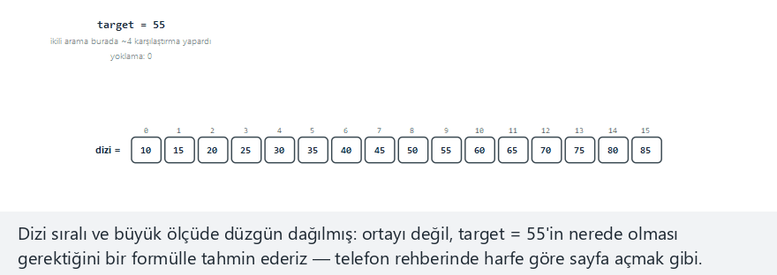
CEN207 Veri Yapıları · Hafta 6
Enterpolasyon araması, adım adım
RTEÜ Bilgisayar Mühendisliği · 2026-2027 Güz
35
Notes:
Konuşma notu: Normal örnek: 16 düzgün dağılmış değer — formülün tahmininin tek bir yoklamada hedefe çok yaklaştığını izleyin.

Slide 36
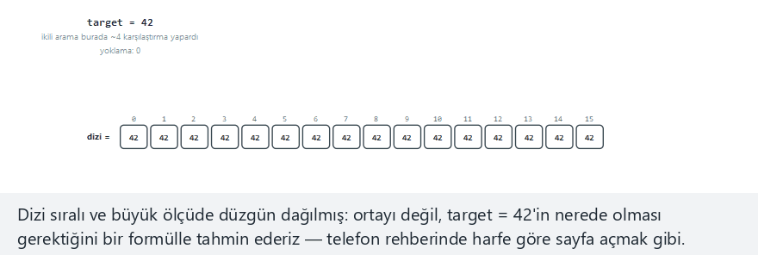
CEN207 Veri Yapıları · Hafta 6
Uç durum — sıfıra bölmeye karşı koruma
RTEÜ Bilgisayar Mühendisliği · 2026-2027 Güz
36
Notes:
Konuşma notu: Bu aralıktaki her değer aynı — arr[hi] arr[lo]'ya eşit, açık bir koruma olmadan formülün paydası sıfır olurdu.

Slide 37
CEN207 Veri Yapıları · Hafta 6
Kod — konum formülü
while (lo <= hi && target >= arr[lo]
&& target <= arr[hi]) {
if (arr[hi] == arr[lo]) {
/* … koruma: sıfıra bölme … */
return lo;
}
int pos = lo + (int) ((double)
(target - arr[lo]) * (hi - lo)
/ (arr[hi] - arr[lo]));
RTEÜ Bilgisayar Mühendisliği · 2026-2027 Güz
37
Notes:
Konuşma notu: Koruma isteğe bağlı değil — o olmadan, tümü eşit bir aralık programı sıfıra bölme hatasıyla çökertir.

Slide 38
CEN207 Veri Yapıları · Hafta 6
Kod — aralığı daraltmak
if (arr[pos] == target) return pos;
if (arr[pos] < target) lo = pos + 1;
else hi = pos - 1;
RTEÜ Bilgisayar Mühendisliği · 2026-2027 Güz
38
Notes:
Konuşma notu: İkili aramanın daraltma adımıyla şekilce aynı — yalnız `pos` `(lo + hi) / 2` yerine bir formülden geldi.

Slide 39
CEN207 Veri Yapıları · Hafta 6
Karmaşıklık
• Düzgün veri: ortalamada O(log log n)'e yakın
• Çarpık veri (tek büyük aykırı değer): O(n)'e doğru bozulur
• En kötü durum ikili aramanın O(log n)'inden asla iyi değil
• Formülün gücü tamamen verinin şekline bağlı
RTEÜ Bilgisayar Mühendisliği · 2026-2027 Güz
39
Notes:
Konuşma notu: Enterpolasyon araması gerçek bir takas: doğru veride mükemmel, yanlış veride doğrusal aramadan iyi değil.

Slide 40
CEN207 Veri Yapıları · Hafta 6
Sık yapılan hatalar
• arr[hi] == arr[lo] bölme korumasını unutmak
• Enterpolasyon aramasını çarpık (düzgün olmayan) veride kullanmak
• O(log log n)'i bir en-kötü-durum garantisi sanmak — değil
RTEÜ Bilgisayar Mühendisliği · 2026-2027 Güz
40
Notes:
Konuşma notu: Çarpık bir dizi, enterpolasyon aramasının yoklama sayısını O(n)'e doğru çıkarabilir — tam olarak ikinci hatayı gösterir.

Slide 41
CEN207 Veri Yapıları · Hafta 6
Mini soru
Bir dizinin değerleri aşırı çarpık — çoğu küçük, sonda tek bir dev aykırı değer. Enterpolasyon araması yine de iyi bir seçim mi?
RTEÜ Bilgisayar Mühendisliği · 2026-2027 Güz
41
Notes:
Konuşma notu: Birkaç slayt önceki karmaşıklık slaytının ikinci maddesini hatırlayın.

Slide 42
CEN207 Veri Yapıları · Hafta 6
Yanıt
Hayır, illa değil. Çarpık veri, enterpolasyon aramasının maliyetini O(n)'e itebilir — sade ikili aramanın O(log n)'i daha güvenli seçim olur.
RTEÜ Bilgisayar Mühendisliği · 2026-2027 Güz
42
Notes:
Konuşma notu: "Kabaca düzgün" enterpolasyon aramasının tanımında küçük bir ayrıntı değil — tüm hızlanmanın bağlı olduğu koşul.

Slide 43
CEN207 Veri Yapıları · Hafta 6
4. Üstel Arama (Exponential Search)
RTEÜ Bilgisayar Mühendisliği · 2026-2027 Güz
43
Notes:
Konuşma notu: Bölüm 4, Bölüm 2–3'ten çok farklı bir soruyu yanıtlıyor: dizinin boyutunu bile bilmiyorsanız ne olur?

Slide 44
CEN207 Veri Yapıları · Hafta 6
Başlangıç sorusu
Devasa, sıralı bir veri akışında arama yapıyorsunuz ve uzunluğunu bilmiyorsunuz. İkili arama nereden başlayabilir ki?
RTEÜ Bilgisayar Mühendisliği · 2026-2027 Güz
44
Notes:
Konuşma notu: İkili aramanın ilk adımı `hi = n - 1` ister — `n` bilinmiyorsa, bu adım hiç atılamaz.

Slide 45
CEN207 Veri Yapıları · Hafta 6
Kısa tarihçe
• 1976 — Jon Bentley ve Andrew Yao, "An almost
optimal algorithm for unbounded searching"ı yayımlar
• Sınırsız (unbounded) ya da galloping arama da denir
• Bugün bazı birleştirme ve küme kesişim algoritmalarında kullanılır
RTEÜ Bilgisayar Mühendisliği · 2026-2027 Güz
45
Notes:
Konuşma notu: "Galloping" (dörtnala), ikiye katlama aşaması için canlı bir isim — hız kazanan bir at gibi büyüyen küçük adımlar.

Slide 46
CEN207 Veri Yapıları · Hafta 6
Benzetme — sınırsız bir listede arama
• Bilinen bir son yok mu? Sonda büyüyen bir tahmin kullan
• İndeks 1'e, sonra 2'ye, 4'e, 8'e, 16'ya bak, …
• Açıkça çok ileri gidince ikiye katlamayı durdur
• Şimdi sıradan, sınırlı bir ikili arama işi bitirir
RTEÜ Bilgisayar Mühendisliği · 2026-2027 Güz
46
Notes:
Konuşma notu: İkiye katlama aşamasının tek işi, ikili aramanın kullanacağı geçerli bir `hi` üretmek — başka bir şey değil.

Slide 47
CEN207 Veri Yapıları · Hafta 6
Üstel arama fikri
• Önce arr[0]'a bak — hedef tam orada olabilir
• bound'u büyüt: 1, 2, 4, 8, … arr[bound] >= target olana dek
• [bound/2, bound] içinde sıradan ikili arama çalıştır
• Şimdiye kadarki her strateji gibi sıralı bir dizi gerektirir
RTEÜ Bilgisayar Mühendisliği · 2026-2027 Güz
47
Notes:
Konuşma notu: Dizinin pratikte bilinen bir üst sınırı olmalı — buradaki "sınırsız", "sonsuz" değil, "n'i önceden bilmemize gerek yok" anlamına gelir.

Slide 48
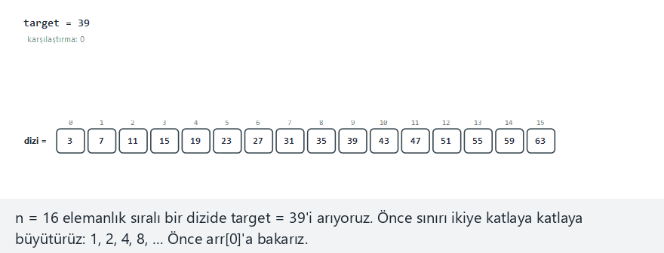
CEN207 Veri Yapıları · Hafta 6
Üstel arama, adım adım
RTEÜ Bilgisayar Mühendisliği · 2026-2027 Güz
48
Notes:
Konuşma notu: Normal örnek: 16 sıralı değer, hedef ortalarda bulundu — sınırın ikiye katlanmasını, sonra ikili aramanın devralmasını izleyin.

Slide 49
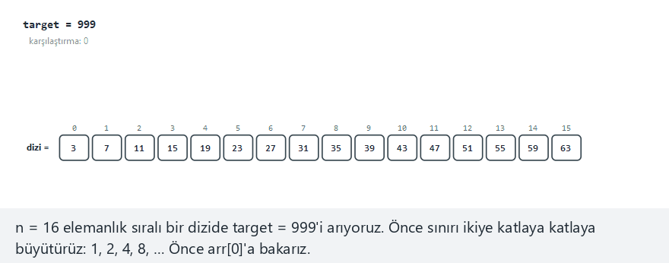
CEN207 Veri Yapıları · Hafta 6
Uç durum — hedef son değerden de büyük
RTEÜ Bilgisayar Mühendisliği · 2026-2027 Güz
49
Notes:
Konuşma notu: Sınır dizinin gerçek sonunu aşacak şekilde ikiye katlanır, n-1'e sabitlenir, sonra ikili arama bulunamadı der.

Slide 50
CEN207 Veri Yapıları · Hafta 6
Kod — sınırı büyütmek
int comp = 1;
if (arr[0] == target) return 0;
int bound = 1;
while (bound < n) {
comp++;
if (arr[bound] >= target) break;
bound *= 2;
}
RTEÜ Bilgisayar Mühendisliği · 2026-2027 Güz
50
Notes:
Konuşma notu: Bu blok yalnız ikili aramanın nereden başlayacağına karar verir — indeks 0'daki bir şans dışında hedefi kendisi hiç bulmaz.

Slide 51
CEN207 Veri Yapıları · Hafta 6
Kod — sınır içinde ikili arama
int lo = bound / 2;
int hi = (bound < n) ? bound : n - 1;
while (lo <= hi) {
int mid = lo + (hi - lo) / 2;
comp++;
if (arr[mid] == target) return mid;
if (arr[mid] < target) lo = mid + 1;
else hi = mid - 1;
}
RTEÜ Bilgisayar Mühendisliği · 2026-2027 Güz
51
Notes:
Konuşma notu: Hafta 1'in ikili aramasıyla tıpatıp aynı — yalnız başlangıç `lo` ve `hi` değerleri yukarıdaki ikiye katlama aşamasından geliyor.

Slide 52
CEN207 Veri Yapıları · Hafta 6
Karmaşıklık
• Sınır bulma aşaması: O(log index), index hedefin
gerçekte bulunduğu yer
• İkili arama aşaması: O(log(bound)), yani o da O(log index)
• Toplam: O(log index) — hedef başa yakınken O(log n)'den
çok daha iyi
RTEÜ Bilgisayar Mühendisliği · 2026-2027 Güz
52
Notes:
Konuşma notu: Kazanç tam olarak bu: üstel arama dizinin boyutuna değil, yanıtın NEREDE olduğuna uyum sağlar.

Slide 53
CEN207 Veri Yapıları · Hafta 6
Sık yapılan hatalar
• Sona yakınken bound'u n - 1'e sabitlemeyi unutmak
• İkili aramayı [bound/2, bound] yerine [0, bound]'dan
yeniden başlatmak — ikiye katlama aşamasının işini boşa harcar
• Bunun bilinen bir n gerektirdiğini varsaymak — açıkça gerektirmez
RTEÜ Bilgisayar Mühendisliği · 2026-2027 Güz
53
Notes:
Konuşma notu: Sabitleme önemli çünkü aksi halde `arr[bound]`, dizinin gerçek sonunun ötesini okurdu.

Slide 54
CEN207 Veri Yapıları · Hafta 6
Mini soru
Bir dizide bir milyon eleman var, ama hedef indeks 3'te. Üstel arama yaklaşık kaç karşılaştırma gerektirir?
RTEÜ Bilgisayar Mühendisliği · 2026-2027 Güz
54
Notes:
Konuşma notu: Karmaşıklık slaytını hatırlayın: maliyet dizinin boyutuna değil, hedefin İNDEKSİNE bağlı.

Slide 55
CEN207 Veri Yapıları · Hafta 6
Yanıt
Yalnız birkaç tane — dizi bir milyon eleman tutsa da, toplam yaklaşık log2(3) + 1 ≈ 3 karşılaştırma.
RTEÜ Bilgisayar Mühendisliği · 2026-2027 Güz
55
Notes:
Konuşma notu: Yalnız ikili arama burada hâlâ yaklaşık 20 karşılaştırma gerektirirdi — üstel aramanın avantajı hedef başa yakınken en büyük.

Slide 56
CEN207 Veri Yapıları · Hafta 6
5. Fibonacci Araması (Fibonacci Search)
RTEÜ Bilgisayar Mühendisliği · 2026-2027 Güz
56
Notes:
Konuşma notu: Bölüm 5, "sıralı veride daha hızlı arama" ailesini, hiç bölme ya da çarpma yapmayan bir stratejiyle kapatıyor.

Slide 57
CEN207 Veri Yapıları · Hafta 6
Başlangıç sorusu
Şimdiye kadarki her strateji bölüyor: n/block, (hi-lo)/2, bound/2. Ya programınızı çalıştıran donanım ucuza bölemiyorsa?
RTEÜ Bilgisayar Mühendisliği · 2026-2027 Güz
57
Notes:
Konuşma notu: Bu, erken bilgisayarlar için gerçek, pratik bir kısıtlamaydı — bazılarında donanım bölme komutu hiç yoktu.

Slide 58
CEN207 Veri Yapıları · Hafta 6
Kısa tarihçe
• 1953 — Jack Kiefer'ın Fibonacci arama tekniği,
önce dizi için değil, optimizasyon için geliştirildi
• Kısa süre sonra dizi aramasına uyarlandı
• Yalnız toplama ve çıkarma kullanır — / yok, * yok
RTEÜ Bilgisayar Mühendisliği · 2026-2027 Güz
58
Notes:
Konuşma notu: Kiefer'ın asıl problemi, mümkün olduğunca az ölçümle bir fonksiyonun tepesini bulmaktı — aynı matematik burada yeniden kullanılıyor.

Slide 59
CEN207 Veri Yapıları · Hafta 6
Benzetme — cetvel olarak Fibonacci sayıları
• Fibonacci sayıları: 1, 1, 2, 3, 5, 8, 13, 21, …
• Her biri kendinden önceki ikisinin toplamı
• n'e >= en küçük Fibonacci sayısını "cetvel" olarak seç
• Aralığı bölerek değil, bu cetveli kullanarak böl
RTEÜ Bilgisayar Mühendisliği · 2026-2027 Güz
59
Notes:
Konuşma notu: Cetvel her seferinde tam olarak bir Fibonacci adımı kadar küçülür — bu, ikili aramadaki ikiye bölmenin yerini alan şey.

Slide 60
CEN207 Veri Yapıları · Hafta 6
Fibonacci araması fikri
• Tıpkı ikili arama gibi sıralı bir dizi gerektirir
• Bir Fibonacci adımı arayla (fib, fib1, fib2) üçlüsünü izle
• offset + fib2'de yokla; karşılaştır, sonra üçlüyü küçült
• < target: bir adım küçült; > target: iki adım küçült
RTEÜ Bilgisayar Mühendisliği · 2026-2027 Güz
60
Notes:
Konuşma notu: Bir aşımda "iki adım küçültmek", tüm algoritmayı çarpma ya da bölmeden tamamen uzak tutan şey.

Slide 61
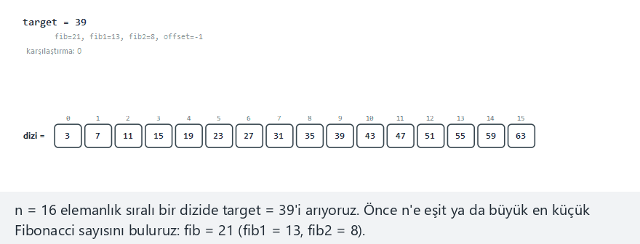
CEN207 Veri Yapıları · Hafta 6
Fibonacci araması, adım adım
RTEÜ Bilgisayar Mühendisliği · 2026-2027 Güz
61
Notes:
Konuşma notu: Normal örnek: 16 sıralı değer, hedef ortalarda bulundu — her yoklamadan sonra (fib, fib1, fib2) üçlüsünün küçülmesini izleyin.

Slide 62
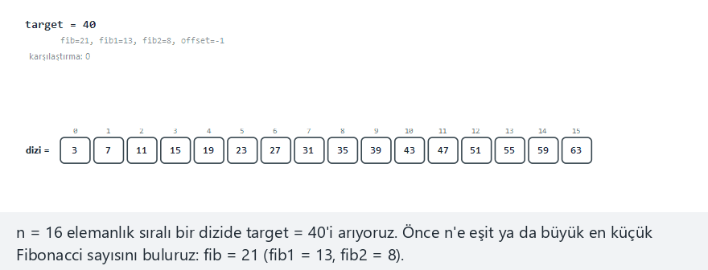
CEN207 Veri Yapıları · Hafta 6
Uç durum — hedef aralıkta ama dizide yok
RTEÜ Bilgisayar Mühendisliği · 2026-2027 Güz
62
Notes:
Konuşma notu: Ana döngü fib1 == 1 ile biter — tek bir eleman kalır, ayrıca kontrol edilir, sonra bulunamadı bildirilir.

Slide 63
CEN207 Veri Yapıları · Hafta 6
Kod — Fibonacci üçlüsü ve yoklama
int fib2=0, fib1=1, fib=fib1+fib2;
while (fib < n) {
fib2=fib1; fib1=fib; fib=fib1+fib2;
}
int offset = -1;
while (fib > 1) {
int i = (offset+fib2 < n-1)
? offset+fib2 : n-1;
RTEÜ Bilgisayar Mühendisliği · 2026-2027 Güz
63
Notes:
Konuşma notu: Yukarıdaki while döngüsü, hiçbir karşılaştırmadan önce yalnız bir kez çalışır — sadece `n` için başlangıç Fibonacci üçlüsünü bulur.

Slide 64
CEN207 Veri Yapıları · Hafta 6
Kod — üçlüyü küçültmek
if (arr[i] < target) {
fib=fib1; fib1=fib2; fib2=fib-fib1;
offset = i;
} else if (arr[i] > target) {
fib=fib2; fib1=fib1-fib2; fib2=fib-fib1;
} else {
return i;
}
RTEÜ Bilgisayar Mühendisliği · 2026-2027 Güz
64
Notes:
Konuşma notu: Buradaki her satır yalnız `+` ya da `-` — bölme ya da çarpmaya hiç gerek olmadığının somut kanıtı bu.

Slide 65
CEN207 Veri Yapıları · Hafta 6
Karmaşıklık
• İkili aramayla aynı mertebe: O(log n)
• Pratikte ortalamada biraz daha fazla karşılaştırma
• Gerçek avantajı: bölme ya da çarpma yok
• Hızlı bölmesi olmayan donanımda tarihsel olarak değerli
RTEÜ Bilgisayar Mühendisliği · 2026-2027 Güz
65
Notes:
Konuşma notu: Modern donanımda bölme ucuz olduğu için, Fibonacci araması artık çoğunlukla tarihsel ve eğitimsel bir ilgi konusu.

Slide 66
CEN207 Veri Yapıları · Hafta 6
Sık yapılan hatalar
• Sonda kalan tek elemanın kontrolünü unutmak
• Fibonacci üçlüsünü ana döngünün içinde hesaplamak
• İkili aramanın O(log n)'ini geçtiğini varsaymak — geçmez
RTEÜ Bilgisayar Mühendisliği · 2026-2027 Güz
66
Notes:
Konuşma notu: "Tek eleman kaldı" durumu, tam olarak bu bölümün bulunamadı uç durumunun göstermek için kurulduğu şey.

Slide 67
CEN207 Veri Yapıları · Hafta 6
Mini soru
Fibonacci araması neden 1950'ler ve 1960'larda, bugünün donanımından daha çok önem taşımış olabilir?
RTEÜ Bilgisayar Mühendisliği · 2026-2027 Güz
67
Notes:
Konuşma notu: Birkaç slayt önceki "kısa tarihçe" slaytının gerekçesini hatırlayın.

Slide 68
CEN207 Veri Yapıları · Hafta 6
Yanıt
Bölme, erken donanımda pahalıydı ya da mevcut değildi. Fibonacci aramasının saf toplama/çıkarması bu maliyeti tamamen ortadan kaldırıyordu.
RTEÜ Bilgisayar Mühendisliği · 2026-2027 Güz
68
Notes:
Konuşma notu: Modern CPU'larda hızlı donanım bölmesi var, o yüzden bu belirli avantaj çoğunlukla kayboldu — algoritma zarif bir fikir olarak yaşıyor.

Slide 69
CEN207 Veri Yapıları · Hafta 6
6. Beş Arama Stratejisini Karşılaştırmak
RTEÜ Bilgisayar Mühendisliği · 2026-2027 Güz
69
Notes:
Konuşma notu: Bölüm 6, hash'lemeden önce kısa bir mola — Bölüm 2–5'in az önce inşa ettiği her şeyi karşılaştıran tek bir tablo.

Slide 70
CEN207 Veri Yapıları · Hafta 6
Karşılaştırma — her biri ne ister
Strateji | İster | En iyi durum
Sıçramalı arama | Sıralı dizi | O(sqrt(n))
Enterpolasyon araması | Sıralı, düzgün | O(log log n)
Üstel arama | Sıralı dizi | O(log index)
RTEÜ Bilgisayar Mühendisliği · 2026-2027 Güz
70
Notes:
Konuşma notu: Buradaki "ister", her stratejinin sade ikili aramayı geçmek için "sıralı" olmanın ötesinde dayandığı ekstra varsayım.

Slide 71
CEN207 Veri Yapıları · Hafta 6
Karşılaştırma — Fibonacci ve hatırlatma
Strateji | İster | En iyi durum
Fibonacci araması | Sıralı dizi | O(log n)
İkili arama (Hafta 1) | Sıralı dizi | O(log n)
Doğrusal arama (Hafta 1) | Hiçbir şey | O(n)
RTEÜ Bilgisayar Mühendisliği · 2026-2027 Güz
71
Notes:
Konuşma notu: Her iki tablodaki her satır tek bir gereksinimi paylaşır: veri önce sıralı olmalı — şimdi başlayacak hash'leme bu gereksinimi tamamen kaldırıyor.

Slide 72
CEN207 Veri Yapıları · Hafta 6
Hangisi ne zaman kullanılır
• Veri kabaca düzgün mü? Enterpolasyon araması
• Hedef genelde başa yakın mı? Üstel arama
• Basit kod, bölme yok mu? Sıçramalı ya da Fibonacci
• Özel bir yapı yok mu? Sade ikili arama yeterli
RTEÜ Bilgisayar Mühendisliği · 2026-2027 Güz
72
Notes:
Konuşma notu: Bu stratejilerin hiçbiri asla "yanlış" seçim değil — her biri yalnız kendi varsayımı altında kazanan bir uzman.

Slide 73
CEN207 Veri Yapıları · Hafta 6
Mini soru
Sıralı bir günlük dosyası sürekli büyüyor, uzunluğu n önceden hiç bilinmiyor. Bugünün hangi stratejisi en uygun, neden?
RTEÜ Bilgisayar Mühendisliği · 2026-2027 Güz
73
Notes:
Konuşma notu: `n`'i önceden bilmeyi özellikle gerektirmeyen stratejiyi hatırlayın.

Slide 74
CEN207 Veri Yapıları · Hafta 6
Yanıt
Üstel arama. Yalnız aşana kadar bir sınırı büyütür — ikili aramadan farklı olarak n'in önceden bilinmesine hiç gerek duymaz.
RTEÜ Bilgisayar Mühendisliği · 2026-2027 Güz
74
Notes:
Konuşma notu: Bu tam olarak Bentley ve Yao'nun 1976 tarihli özgün makalesindeki "sınırsız arama" çerçevesi.

Slide 75
CEN207 Veri Yapıları · Hafta 6
7. Hash'leme: Doğrudan Adreslemeden Hash Fonksiyonlarına
RTEÜ Bilgisayar Mühendisliği · 2026-2027 Güz
75
Notes:
Konuşma notu: Bölüm 7, haftanın ikinci yarısını açıyor: değerleri karşılaştırmak yerine, bir anahtarın nereye ait olduğunu doğrudan hesapla.

Slide 76
CEN207 Veri Yapıları · Hafta 6
Başlangıç sorusu
Şimdiye kadarki her arama değerleri tekrar tekrar karşılaştırıyor. Bunun yerine bir anahtarın konumunu tek adımda hesaplayabilir miyiz?
RTEÜ Bilgisayar Mühendisliği · 2026-2027 Güz
76
Notes:
Konuşma notu: Evet — bu tek fikir, "karşılaştırma değil, hesapla", hash'lemenin tüm temeli.

Slide 77
CEN207 Veri Yapıları · Hafta 6
Kısa tarihçe
• 1953 — IBM'de Hans Peter Luhn, kayıtları
doğrudan yerleştirmek için hesaplanmış bir fonksiyon önerir
• Bu iç yazı, hash'lemenin kökeni olarak geniş çapta kabul edilir
• Fikir: bir anahtarı, bir formülle tablo indeksine çevir
RTEÜ Bilgisayar Mühendisliği · 2026-2027 Güz
77
Notes:
Konuşma notu: Luhn ayrıca adını taşıyan, hash'lemeyle ilgisiz kredi kartı sağlama toplamı algoritmasını da icat etti — aynı kişinin farklı, daha ünlü bir buluşu.

Slide 78
CEN207 Veri Yapıları · Hafta 6
Benzetme — doğrudan adresleme
• Anahtarlar küçük tamsayılar, 0..m-1 mi? Anahtarın
kendisini dizi indeksi olarak kullan — O(1), hesaplama yok
• table[key] = value — doğrudan adresleme, hiç hash yok
• Sorun: gerçek anahtarlar 0..m-1'e nadiren düzgün sığar
• Öğrenci numaraları, telefon numaraları: çok fazla olası değer
RTEÜ Bilgisayar Mühendisliği · 2026-2027 Güz
78
Notes:
Konuşma notu: Doğrudan adresleme, anahtar uzayı tablodan çok daha büyük olduğunda hash'lemenin yaklaşmaya çalıştığı ideal durum.

Slide 79
CEN207 Veri Yapıları · Hafta 6
Hash'leme fikri
• Bir hash fonksiyonu h(key), herhangi bir anahtarı 0..m-1'e eşler
• m = tablo boyutu; h hızlı olmalı, idealde O(1)
• İki farklı anahtar aynı indekse düşerse: bir çakışma (collision)
• Bölüm 8–10, çakışmaları ele alan mekanizmayı kurar
RTEÜ Bilgisayar Mühendisliği · 2026-2027 Güz
79
Notes:
Konuşma notu: Sıfır çakışmalı mükemmel bir hash fonksiyonu kuramda var, ama pratikte çakışmalar beklenir ve ele alınmalıdır.

Slide 80
CEN207 Veri Yapıları · Hafta 6
Bölme yöntemi
• En basit yaygın hash fonksiyonu: h(k) = k mod m
• Herhangi bir tamsayı anahtarı [0, m-1]'e eşler — her zaman, O(1)
• m'nin seçimi, anahtarların ne kadar iyi dağıldığını değiştirir
• Dikkatsiz bir m, birçok anahtarı bilerek çakıştırabilir
RTEÜ Bilgisayar Mühendisliği · 2026-2027 Güz
80
Notes:
Konuşma notu: "mod" fonksiyonun tamamı — basitliği tam olarak öğretilecek ilk doğal hash fonksiyonu olmasının nedeni.

Slide 81
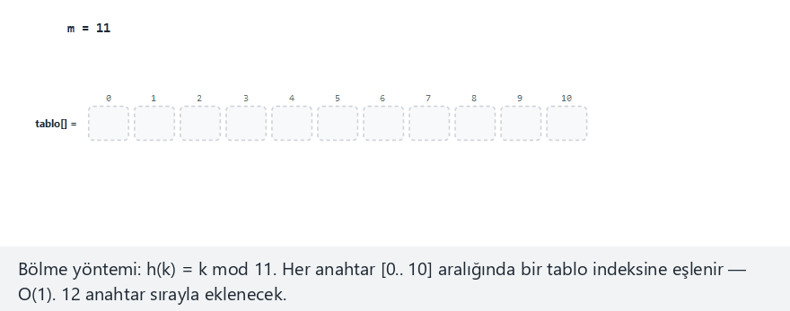
CEN207 Veri Yapıları · Hafta 6
Bölme yöntemi, adım adım
RTEÜ Bilgisayar Mühendisliği · 2026-2027 Güz
81
Notes:
Konuşma notu: Normal örnek: m = 11 (asal), 12 rastgele anahtar — çoğu anahtarın, yalnız ara sıra bir çakışmayla, dağıldığını izleyin.

Slide 82
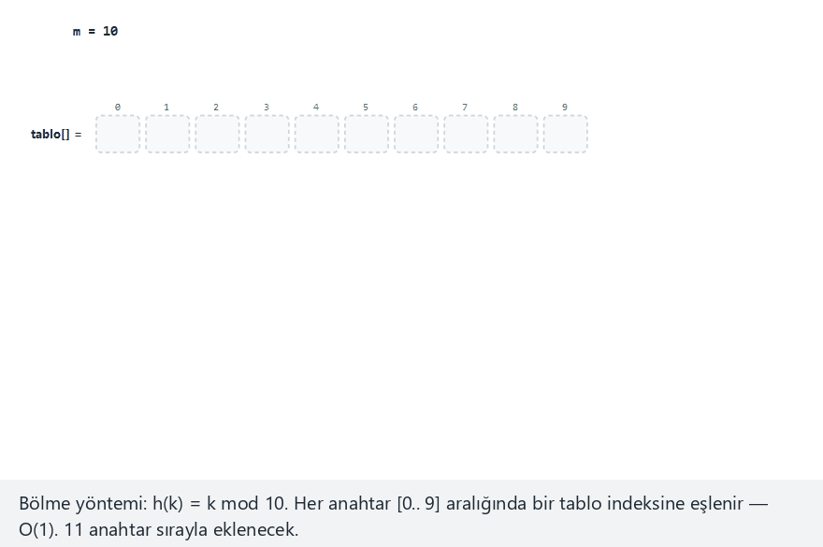
CEN207 Veri Yapıları · Hafta 6
Uç durum — m 10'un kuvveti: felaket
RTEÜ Bilgisayar Mühendisliği · 2026-2027 Güz
82
Notes:
Konuşma notu: m = 10, ve her anahtar 10'un katı — k mod 10 her tek anahtar için 0: tam çakışma, olabilecek en kötü dağılım.

Slide 83
CEN207 Veri Yapıları · Hafta 6
Neden m asal olmalı?
• m ile ortak çarpanı olan anahtarlar kötü çakışır
• m 10'un kuvveti, anahtarlar 10'un katı: toplam çöküş
• Asal bir m, çoğu anahtar örüntüsüyle çarpan paylaşmaz
• Kural: m'yi asal seçin, 2'nin ya da 10'un kuvvetlerinden kaçının
RTEÜ Bilgisayar Mühendisliği · 2026-2027 Güz
83
Notes:
Konuşma notu: Bu bir batıl inanç değil — doğrudan mod işleminin bir anahtarın kendi çarpanlarıyla nasıl etkileştiğinden geliyor.

Slide 84
CEN207 Veri Yapıları · Hafta 6
Kod — bölme hash fonksiyonu
/* + m) % m, C'de negatif anahtarlara karşı korur */
int hash_division(int key, int m) {
return ((key % m) + m) % m;
}
RTEÜ Bilgisayar Mühendisliği · 2026-2027 Güz
84
Notes:
Konuşma notu: C'de, `key` negatifken `key % m` negatif olabilir — ekstra `+ m`, son `% m`'den önce bunu düzeltir.

Slide 85
CEN207 Veri Yapıları · Hafta 6
Karmaşıklık
• h(k) = k mod m: tek bir bölme — her zaman O(1)
• Hash'lemeyi çekici kılan tam olarak bu O(1) maliyeti
• Bir hash tablosunun gerçek maliyeti çakışmalarda yaşar
• Bölüm 8–10 tamamen bu maliyeti yönetmekle ilgili
RTEÜ Bilgisayar Mühendisliği · 2026-2027 Güz
85
Notes:
Konuşma notu: Bir hash fonksiyonunun kendi maliyeti neredeyse bedava; bugün kalan her slayt iki anahtar çakıştıktan sonra ne olduğuyla ilgili.

Slide 86
CEN207 Veri Yapıları · Hafta 6
Sık yapılan hatalar
• Kolaylık olsun diye m'yi 2 ya da 10'un kuvveti seçmek
• C ya da Java gibi dillerde negatif-anahtar korumasını unutmak
• Çok fazla çakışma olsa bile O(1)'in her zaman geçerli olduğunu sanmak
RTEÜ Bilgisayar Mühendisliği · 2026-2027 Güz
86
Notes:
Konuşma notu: Negatif-anahtar koruma slaytındaki `+ m` numarası, şaşırtıcı sayıda gerçek hatanın kaynağı olan küçük bir ayrıntı.

Slide 87
CEN207 Veri Yapıları · Hafta 6
Mini soru
m = 8 ve bir veri kümesindeki her anahtar çift sayı. Tablonun hücrelerinin ne kadarı hiç kullanılabilir?
RTEÜ Bilgisayar Mühendisliği · 2026-2027 Güz
87
Notes:
Konuşma notu: `key` her zaman çiftken `key mod 8`'in hangi kalanları üretebileceğini düşünün.

Slide 88
CEN207 Veri Yapıları · Hafta 6
Yanıt
En çok yarısı. Çift bir anahtar mod 8 yalnız çift bir indekse (0, 2, 4, 6) düşebilir — tek indeksli hücrelere hiç ulaşılamaz.
RTEÜ Bilgisayar Mühendisliği · 2026-2027 Güz
88
Notes:
Konuşma notu: Bu, 10'un kuvveti uç durumuyla aynı "ortak çarpan" problemi, yalnız 10 yerine çarpan 2.

Slide 89
CEN207 Veri Yapıları · Hafta 6
8. Çakışmalar ve Ayrık Zincirleme (Separate Chaining)
RTEÜ Bilgisayar Mühendisliği · 2026-2027 Güz
89
Notes:
Konuşma notu: Bölüm 8, çakışmaların normal olduğunu kabul eder, sonra onları atlatmanın iki standart yolundan ilkini kurar.

Slide 90
CEN207 Veri Yapıları · Hafta 6
Başlangıç sorusu
İki farklı anahtar aynı indekse hash'leniyor. Tabloda orada yalnız bir hücre var. İkinci anahtar nereye gidiyor?
RTEÜ Bilgisayar Mühendisliği · 2026-2027 Güz
90
Notes:
Konuşma notu: Tek bir doğru yanıt yok — bugünün geri kalanı, tam olarak bu soruya iki farklı, eşit derecede geçerli yanıt.

Slide 91
CEN207 Veri Yapıları · Hafta 6
Benzetme — paylaşılan bir posta kutusu
• İki öğrenci rastlantıyla aynı posta kutusu numarasını paylaşıyor
• Çözüm: o tek posta kutusuna küçük bir liste as
• O bir hücreyi istediğiniz kadar anahtar, art arda paylaşabilir
• Bu ayrık zincirleme: her kovaya (bucket) bir bağlı liste
RTEÜ Bilgisayar Mühendisliği · 2026-2027 Güz
91
Notes:
Konuşma notu: Burada çakışmalar hiçbir şeyin üzerine yazmaz — sadece bir listeyi büyütür, ki bu tam olarak Hafta 2'nin bağlı listesinin yeniden kullanımı.

Slide 92
CEN207 Veri Yapıları · Hafta 6
Zincirleme fikri
• Tablo hücresi i, bir bağlı listenin başını tutar
• Ekleme: yeni düğüm listenin başı olur — O(1)
• Arama: listeyi dolaş, her anahtarı karşılaştır — O(zincir uzunluğu)
• Boş zincir (NULL): anahtar kesinlikle yok
RTEÜ Bilgisayar Mühendisliği · 2026-2027 Güz
92
Notes:
Konuşma notu: Ekleme önce zinciri aramak zorunda değil — yeni düğüm her zaman doğrudan başa gider.

Slide 93
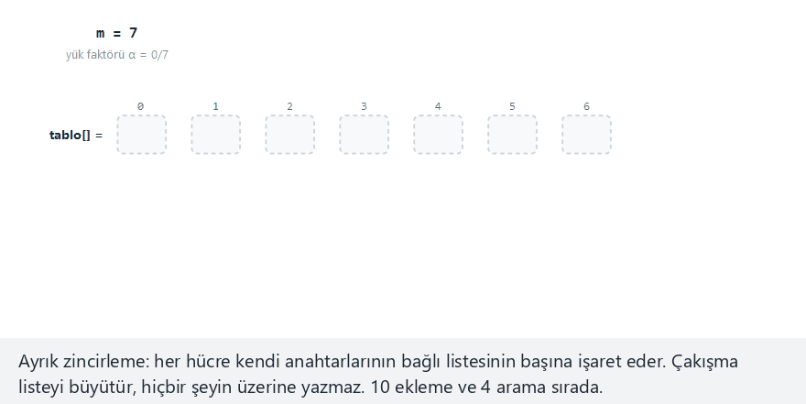
CEN207 Veri Yapıları · Hafta 6
Ayrık zincirleme, adım adım
RTEÜ Bilgisayar Mühendisliği · 2026-2027 Güz
93
Notes:
Konuşma notu: Normal örnek: m = 7, 10 ekleme, 4 arama — bir kovanın zincirinin büyümesini, sonra bir arama sırasında dolaşılmasını izleyin.

Slide 94
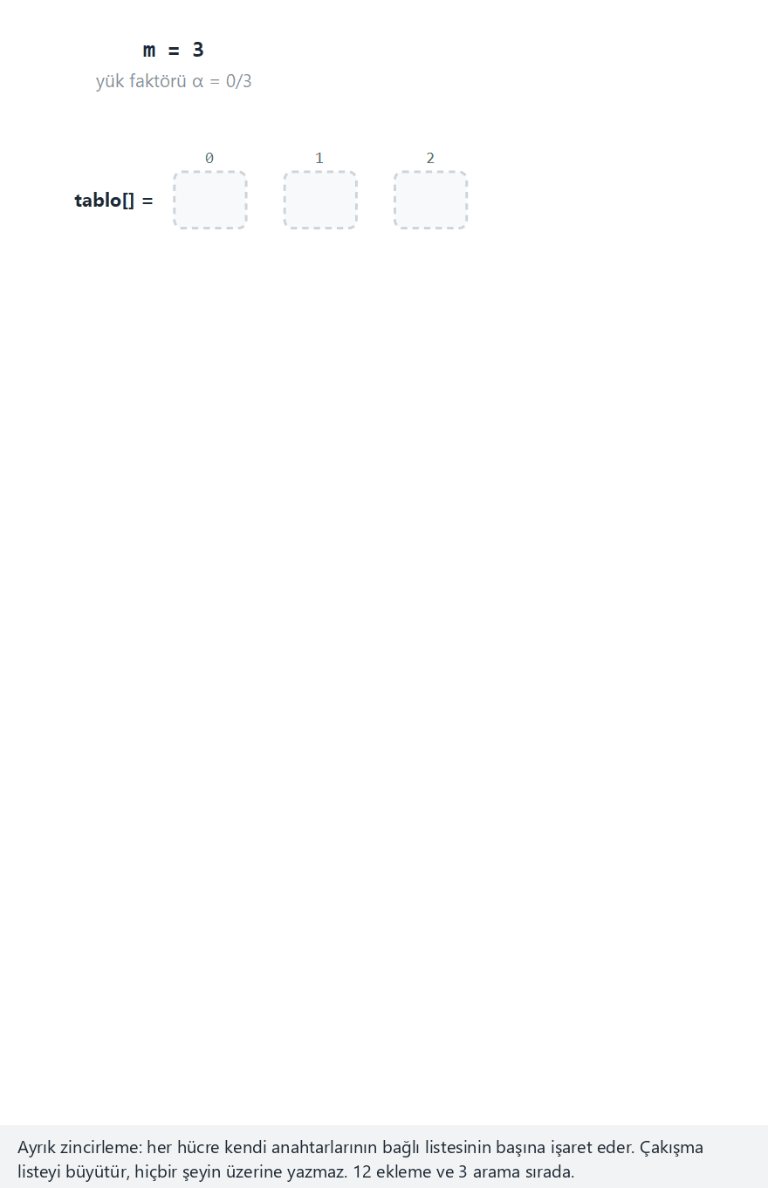
CEN207 Veri Yapıları · Hafta 6
Uç durum — ağır yüklü bir tablo
RTEÜ Bilgisayar Mühendisliği · 2026-2027 Güz
94
Notes:
Konuşma notu: m = 3, 12 anahtar: yük faktörü α = 4 — zincirler uzuyor, artık arama ortalamada birkaç yoklama tutuyor, O(1) değil.

Slide 95
CEN207 Veri Yapıları · Hafta 6
Kod — ekleme (zincirin başı)
void insert(int key) {
int idx = key % M;
Node *n = malloc(sizeof(Node));
n->key = key;
n->next = table[idx]; /* yeni baş */
table[idx] = n;
}
RTEÜ Bilgisayar Mühendisliği · 2026-2027 Güz
95
Notes:
Konuşma notu: Bu, Hafta 2'nin "başa ekleme" bağlı liste işlemi, tamamen değişmeden — yalnız kova bir hash'ten geliyor.

Slide 96
CEN207 Veri Yapıları · Hafta 6
Kod — arama (zinciri dolaşmak)
bool search(int key) {
int idx = key % M;
for (Node *c = table[idx]; c;
c = c->next) {
if (c->key == key) return true;
}
return false;
}
RTEÜ Bilgisayar Mühendisliği · 2026-2027 Güz
96
Notes:
Konuşma notu: Bir `NULL` zincir burada bedavaya ele alınır — for döngüsü hiç çalışmaz, fonksiyon hemen false döner.

Slide 97
CEN207 Veri Yapıları · Hafta 6
Yük faktörü (load factor)
• α = n / m — saklanan anahtarlar, tablo boyutuna bölünmüş
• α = 0,5: zincirler ortalama 0,5 uzunlukta — neredeyse O(1)
• α = 4: zincirler ortalama 4 uzunlukta — gerçek maliyet, O(1) değil
• Bir hash tablosunun hızı doğrudan α'ya bağlı
RTEÜ Bilgisayar Mühendisliği · 2026-2027 Güz
97
Notes:
Konuşma notu: Yük faktörü, bir aramanın ortalamada kaç düğümü geçmesi gerektiğini önceden söyleyen tek sayı.

Slide 98
CEN207 Veri Yapıları · Hafta 6
Karmaşıklık
• Ekleme: her zaman O(1) — doğrudan zincirin başına
• Arama (ortalama): O(1 + α) — bir hash, artı zincir
• Arama (en kötü durum): O(n) — her anahtar tek bir zincirde
• α'yı küçük tutmak, zincirlemeyi pratikte hızlı tutan şey
RTEÜ Bilgisayar Mühendisliği · 2026-2027 Güz
98
Notes:
Konuşma notu: En kötü durum bilerek alarm verici — Bölüm 10'un yeniden hash'lemesi, α'nın hiç bu kadar büyümesini önlemek için var.

Slide 99
CEN207 Veri Yapıları · Hafta 6
Sık yapılan hatalar
• Tabloyu hiç büyütmeden α'nın sınırsız büyümesine izin vermek
• Boş bir zincirin (NULL) "kesinlikle yok" demek olduğunu unutmak
• "Çakışma"yı "hata" ile karıştırmak — çakışmalar beklenir
RTEÜ Bilgisayar Mühendisliği · 2026-2027 Güz
99
Notes:
Konuşma notu: Hiç çakışması olmayan bir hash tablosu gerçekçi bir tasarım hedefi değil — asıl hedef onları iyi yönetmek.

Slide 100
CEN207 Veri Yapıları · Hafta 6
Mini soru
Bir tabloda m = 5 kova ve zincirlemeyle düzgün dağılmış n = 20 anahtar var. Yük faktörü ve ortalama zincir uzunluğu nedir?
RTEÜ Bilgisayar Mühendisliği · 2026-2027 Güz
100
Notes:
Konuşma notu: Birkaç slayt önceki yük faktörü formülünü doğrudan uygulayın.

Slide 101
CEN207 Veri Yapıları · Hafta 6
Yanıt
α = 20 / 5 = 4. Ortalamada, her zincir yaklaşık 4 anahtar tutar — arama O(1) değil, kabaca 4 karşılaştırmaya mal olur.
RTEÜ Bilgisayar Mühendisliği · 2026-2027 Güz
101
Notes:
Konuşma notu: Bu tam senaryoyu, Bölüm 10'un yeniden hash'lemesi, α bu kadar büyümeden tabloyu büyüterek sonradan düzeltiyor.

Slide 102
CEN207 Veri Yapıları · Hafta 6
9. Açık Adresleme (Open Addressing)
RTEÜ Bilgisayar Mühendisliği · 2026-2027 Güz
102
Notes:
Konuşma notu: Bölüm 9, çakışma sorusunu ikinci bir yolla yanıtlıyor: tablonun dışında bir liste yerine, her anahtarı tablonun içinde tut.

Slide 103
CEN207 Veri Yapıları · Hafta 6
Başlangıç sorusu
Ayrık zincirleme liste düğümleri için ekstra bellek ister. Her anahtar bunun yerine doğrudan tablonun hücrelerinde yaşayabilir mi?
RTEÜ Bilgisayar Mühendisliği · 2026-2027 Güz
103
Notes:
Konuşma notu: Evet — bu bölümün tamamı, bir anahtarın ev hücresi doluyken "sırada nereye bakayım?" sorusuna üç farklı yanıt.

Slide 104
CEN207 Veri Yapıları · Hafta 6
Açık adresleme fikri
• Liste yok: her anahtar doğrudan tablo dizisinde yaşar
• h(key)'de çakışma mı? Bir dizi başka hücreyi yokla (probe)
• İlk boş hücrede dur — anahtar oraya yerleşir
• Silme bir mezar taşı (tombstone) işareti ister, gerçek boş hücre değil
• Aşağıda üç yoklama kuralı: doğrusal, karesel, çift hash
RTEÜ Bilgisayar Mühendisliği · 2026-2027 Güz
104
Notes:
Konuşma notu: Üç kural da tam olarak tek bir soruyu farklı yanıtlıyor: "ev hücresi dolu — sırada nereye bakayım?" Mezar taşı ayrıntısı 9a'da tam olarak açıklanıyor.

Slide 105
CEN207 Veri Yapıları · Hafta 6
9a. Doğrusal Yoklama (Linear Probing)
RTEÜ Bilgisayar Mühendisliği · 2026-2027 Güz
105
Notes:
Konuşma notu: En basit yoklama kuralı: bir hücre doluysa, sadece bir sonrakini dene, sonda başa sar.

Slide 106
CEN207 Veri Yapıları · Hafta 6
Doğrusal yoklama fikri
• h(key)'de çakışma mı? h(key)+1, +2, +3, … dene
• İndeks sonu geçince mod m ile başa sar
• Boş ya da silinmiş ilk hücrede dur
• Kodlaması basit, ama anahtarlar öbekler halinde yığılır
RTEÜ Bilgisayar Mühendisliği · 2026-2027 Güz
106
Notes:
Konuşma notu: Bu büyüyen öbekler, tam olarak bir sonraki slaytın "birincil kümelenme" dediği şey.

Slide 107
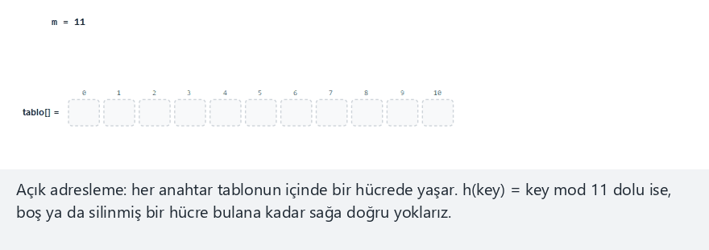
CEN207 Veri Yapıları · Hafta 6
Doğrusal yoklama, adım adım
RTEÜ Bilgisayar Mühendisliği · 2026-2027 Güz
107
Notes:
Konuşma notu: Normal örnek: m = 11, 10 ekleme, bir arama ve bir silme — bir yoklama dizisinin oluşmasını, sonra arama sırasında yeniden dolaşılmasını izleyin.

Slide 108
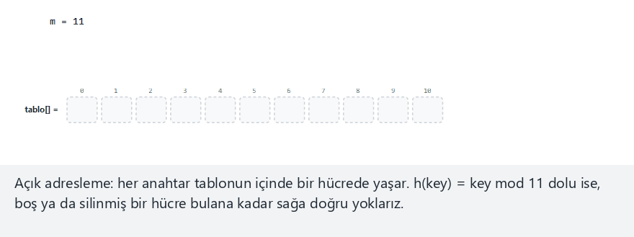
CEN207 Veri Yapıları · Hafta 6
Uç durum — silme sonrası arama
RTEÜ Bilgisayar Mühendisliği · 2026-2027 Güz
108
Notes:
Konuşma notu: Mezar taşı olmadan, bu arama boşaltılmış hücrede yanlışlıkla durup "bulunamadı" derdi — anahtar hâlâ yoklama zincirinde daha ilerideyken.

Slide 109
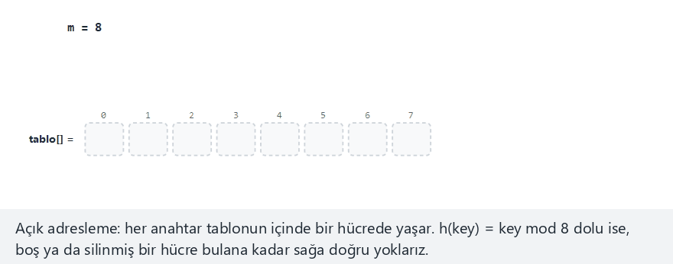
CEN207 Veri Yapıları · Hafta 6
Uç durum — tablo doluyor
RTEÜ Bilgisayar Mühendisliği · 2026-2027 Güz
109
Notes:
Konuşma notu: m = 8, 8 anahtar sırayla aynı hücrede çakışıyor — tablo tam olarak doluyor, sonraki ekleme doğru şekilde reddediliyor.

Slide 110
CEN207 Veri Yapıları · Hafta 6
Kod — doğrusal yoklamayla ekleme
bool insert(int key) {
int idx = key % M;
for (int i = 0; i < M; i++) {
if (state[idx] != OCCUPIED) {
table[idx] = key;
state[idx] = OCCUPIED;
return true;
}
idx = (idx + 1) % M;
}
return false; /* tablo dolu */
}
RTEÜ Bilgisayar Mühendisliği · 2026-2027 Güz
110
Notes:
Konuşma notu: `state[idx] != OCCUPIED`, hem EMPTY hem DELETED'i kabul eder — bir mezar taşının hücresini yeni bir anahtar için yeniden kullanarak.

Slide 111
CEN207 Veri Yapıları · Hafta 6
Kod — silme bir mezar taşı bırakır
bool delete_key(int key) {
int idx = key % M;
for (int i = 0; i < M; i++) {
if (state[idx] == EMPTY)
return false;
if (table[idx] == key) {
state[idx] = DELETED;
return true;
}
idx = (idx + 1) % M;
}
return false;
}
RTEÜ Bilgisayar Mühendisliği · 2026-2027 Güz
111
Notes:
Konuşma notu: EMPTY değil, DELETED — bu tek kelimelik fark, sonraki her aramanın yoklama zincirini bozulmadan tutan şey.

Slide 112
CEN207 Veri Yapıları · Hafta 6
Birincil kümelenme (primary clustering)
• Çakışan anahtarlar her zaman aynı doğrusal yolu izler
• Dolu öbekler büyür, büyüyen öbekler daha çok çakışma çeker
• Bu kartopu etkisine birincil kümelenme denir
• Bölüm 9b ve 9c bunu daha az öngörülebilir bir adımla düzeltir
RTEÜ Bilgisayar Mühendisliği · 2026-2027 Güz
112
Notes:
Konuşma notu: Asıl sorun "öngörülebilirlik" — bir öbeğin başında çakışan her anahtar, ondan kaçmak için tam olarak aynı büyüyen öbeği yürür.

Slide 113
CEN207 Veri Yapıları · Hafta 6
Karmaşıklık
• Düşük yük faktöründe ekleme/arama: O(1)'e yakın
• α 1'e yaklaştıkça: kümelenme maliyeti keskin şekilde artırır
• En kötü durum: O(m) — tüm tabloyu taramak
• α'yı 1'in belirgin altında tutmak zincirlemeden bile daha önemli
RTEÜ Bilgisayar Mühendisliği · 2026-2027 Güz
113
Notes:
Konuşma notu: Açık adreslemede geri dönülecek "ekstra" bellek yok — tablo dolduğunda, zincirlemenin aksine, hiçbir anahtar sığmaz.

Slide 114
CEN207 Veri Yapıları · Hafta 6
Sık yapılan hatalar
• Silinen bir hücreyi DELETED yerine EMPTY'ye temizlemek
• α'nın 1,0'a ulaşmasına izin vermek — ekleme artık temiz bitmez
• Aramanın DELETED hücreleri de geçmesi gerektiğini unutmak
RTEÜ Bilgisayar Mühendisliği · 2026-2027 Güz
114
Notes:
Konuşma notu: Bu hataların her biri yine de derlenir ve küçük test durumlarında genelde "doğru görünür" — tam olarak bu onları tehlikeli kılan şey.

Slide 115
CEN207 Veri Yapıları · Hafta 6
Mini soru
Bir anahtar silinir, bir mezar taşı bırakır. Sonraki bir search() o hücreyi durmadan geçer. Bu neden doğru davranış?
RTEÜ Bilgisayar Mühendisliği · 2026-2027 Güz
115
Notes:
Konuşma notu: Birkaç slayt önceki mezar taşı uç durumu animasyonunun konuşma notunu hatırlayın.

Slide 116
CEN207 Veri Yapıları · Hafta 6
Yanıt
Çünkü silinenden sonra yerleştirilmiş bir anahtar, tam onun üzerinden yoklanmış olabilir. Bir mezar taşında durmak, onu yanlışlıkla yok sayardı.
RTEÜ Bilgisayar Mühendisliği · 2026-2027 Güz
116
Notes:
Konuşma notu: Bir mezar taşı "burada bir şey vardı, aramaya devam et" demek — yalnız gerçek bir EMPTY hücre "bu noktanın ötesinde hiçbir şey yerleştirilmedi" demek.

Slide 117
CEN207 Veri Yapıları · Hafta 6
9b. Karesel Yoklama (Quadratic Probing)
RTEÜ Bilgisayar Mühendisliği · 2026-2027 Güz
117
Notes:
Konuşma notu: Karesel yoklama da her anahtarı tablonun içinde tutar, ama doğrusal yoklamanın sabit adımını hızla büyüyen bir adımla değiştirir.

Slide 118
CEN207 Veri Yapıları · Hafta 6
Karesel yoklama fikri
• home'da çakışma mı? home + 1², home + 2², … dene
• Adım hızla büyür: 1, 4, 9, 16, … — 1, 1, 1, … yerine
• Çakışan anahtarları birbirinden ayırır — birincil kümelenmeyi azaltır
• Yeni tuzak: i² dizisi başarısız şekilde döngüye girebilir
RTEÜ Bilgisayar Mühendisliği · 2026-2027 Güz
118
Notes:
Konuşma notu: Büyüyen adım kümelenme için tam çözüm — ama tam olarak bu büyüme, yeni döngü probleminin nedeni.

Slide 119
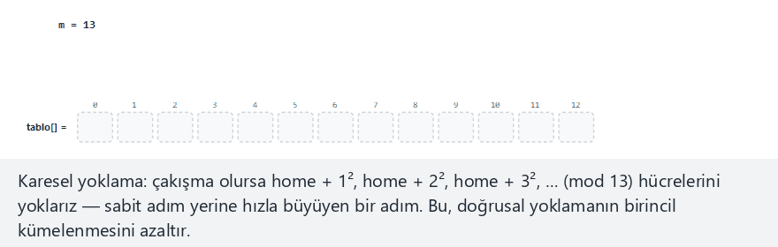
CEN207 Veri Yapıları · Hafta 6
Karesel yoklama, adım adım
RTEÜ Bilgisayar Mühendisliği · 2026-2027 Güz
119
Notes:
Konuşma notu: Normal örnek: m = 13 (asal), 10 anahtar — i² sıçramalarının tek bir büyüyen öbek yerine dağınık hücrelere düştüğünü izleyin.

Slide 120
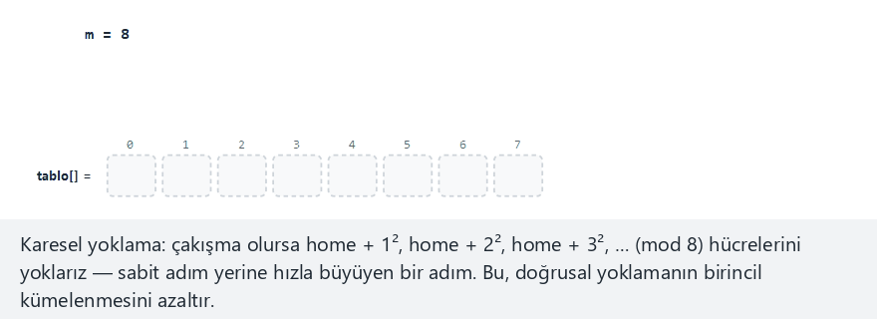
CEN207 Veri Yapıları · Hafta 6
Uç durum — m 2'nin kuvveti: bir döngü
RTEÜ Bilgisayar Mühendisliği · 2026-2027 Güz
120
Notes:
Konuşma notu: m = 8, asal değil — i² dizisi, tabloda başka yerde boş hücreler olsa bile, sonsuza dek aynı birkaç hücreyi ziyaret ediyor.

Slide 121
CEN207 Veri Yapıları · Hafta 6
Kod — karesel yoklamayla ekleme
bool insert(int key) {
int home = key % M;
for (int i = 0; i < M; i++) {
int idx = (home + i*i) % M;
if (state[idx] != OCCUPIED) {
table[idx] = key;
state[idx] = OCCUPIED;
return true;
}
}
return false;
}
RTEÜ Bilgisayar Mühendisliği · 2026-2027 Güz
121
Notes:
Konuşma notu: `i*i`, doğrusal yoklamanın kodundan tek gerçek değişiklik — adım artık sabit +1 yerine `i`'ye bağlı.

Slide 122
CEN207 Veri Yapıları · Hafta 6
Karmaşıklık, ve m neden önemli
• Düşük yük faktöründe ekleme/arama: O(1)'e yakın
• Aynı α'da doğrusal yoklamadan daha az kümelenme
• m asal ve α <= 0,5 gerektirir — yoksa i²
dizisi boş bir hücreye ulaşmadan döngüye girebilir
RTEÜ Bilgisayar Mühendisliği · 2026-2027 Güz
122
Notes:
Konuşma notu: Doğrusal yoklamadan farklı olarak, burada kötü bir m yalnız yavaşlatmakla kalmaz, doğrudan doğruluğu bozabilir — bu koşul gerçekten daha güçlü.

Slide 123
CEN207 Veri Yapıları · Hafta 6
Sık yapılan hatalar
• "Yuvarlak sayı diye" m'yi 2'nin kuvveti seçmek
• α'nın 0,5'i aşmasına izin vermek — döngü olası hale gelir
• Döngüye giren bir eklemeyi gerçekten dolu bir tabloyla karıştırmak
RTEÜ Bilgisayar Mühendisliği · 2026-2027 Güz
123
Notes:
Konuşma notu: Animasyonun uç durumu bir döngüyü açıkça işaretliyor, tam olarak gerçekten dolu bir tabloyla karıştırılmasın diye.

Slide 124
CEN207 Veri Yapıları · Hafta 6
Mini soru
m = 8. Karesel yoklama burada neden m = 11'e göre daha riskli?
RTEÜ Bilgisayar Mühendisliği · 2026-2027 Güz
124
Notes:
Konuşma notu: "Karmaşıklık, ve m neden önemli" slaytının son maddesini hatırlayın.

Slide 125
CEN207 Veri Yapıları · Hafta 6
Yanıt
8, asal değil, 2'nin kuvveti. i² dizisi, tabloda hâlâ boş yer olsa bile, yalnız birkaç hücre arasında döngüye girebilir.
RTEÜ Bilgisayar Mühendisliği · 2026-2027 Güz
125
Notes:
Konuşma notu: Bu tam olarak birkaç slayt önceki karesel-döngü uç durumu animasyonunun gösterdiği senaryo.

Slide 126
CEN207 Veri Yapıları · Hafta 6
9c. Çift Hash (Double Hashing)
RTEÜ Bilgisayar Mühendisliği · 2026-2027 Güz
126
Notes:
Konuşma notu: Çift hash de aynı "tablonun içinde yokla" fikrini tutar, ama adımın kendisini anahtara bağlı yapar.

Slide 127
CEN207 Veri Yapıları · Hafta 6
Çift hash fikri
• İki hash fonksiyonu: ev için h1(key), adım için h2(key)
• probe(i) = (h1(key) + i * h2(key)) mod m
• Farklı anahtarlar genelde farklı adımlar alır
• Çakışan anahtarlar artık aynı yolu izlemez
RTEÜ Bilgisayar Mühendisliği · 2026-2027 Güz
127
Notes:
Konuşma notu: Bu doğrudan doğrusal yoklamanın sorununu çözer: aynı ev hücresini paylaşan iki anahtar artık oradan genelde tamamen farklı yollar izler.

Slide 128
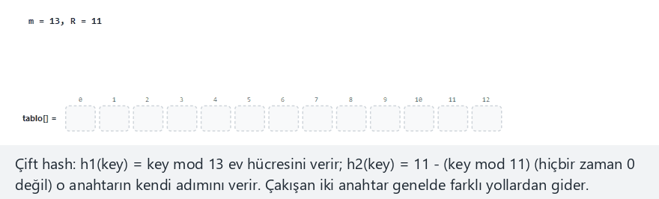
CEN207 Veri Yapıları · Hafta 6
Çift hash, adım adım
RTEÜ Bilgisayar Mühendisliği · 2026-2027 Güz
128
Notes:
Konuşma notu: Normal örnek: m = 13, R = 11, 10 anahtar — iki anahtarın bir ev hücresini paylaşmasını, sonra görünür şekilde farklı yoklama yollarını izlemesini izleyin.

Slide 129
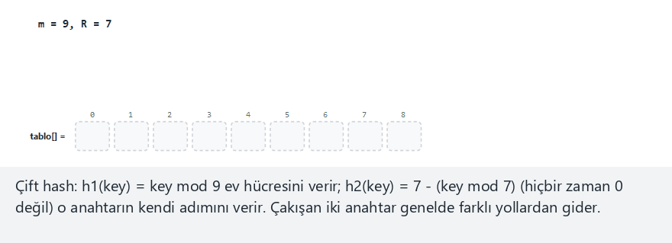
CEN207 Veri Yapıları · Hafta 6
Uç durum — ortak çarpanlı bir döngü
RTEÜ Bilgisayar Mühendisliği · 2026-2027 Güz
129
Notes:
Konuşma notu: m = 9, asal değil — bir anahtarın adımı m ile ortak bir çarpan paylaşıyor, o yüzden yoklama dizisi her hücreye ulaşmadan döngüye giriyor.

Slide 130
CEN207 Veri Yapıları · Hafta 6
Kod — iki hash fonksiyonu
int h1(int key, int m) {
return key % m;
}
int h2(int key, int r) {
return r - (key % r); /* r < m, asal */
}
RTEÜ Bilgisayar Mühendisliği · 2026-2027 Güz
130
Notes:
Konuşma notu: `h2`, sonucu her zaman `[1, r]` aralığında olacak şekilde kuruldu — hiçbir zaman 0 değil, çünkü 0 adım aynı hücreyi sonsuza dek yoklardı.

Slide 131
CEN207 Veri Yapıları · Hafta 6
Kod — iki hash ile yoklama
int idx = h1(key, M);
int step = h2(key, R);
for (int i = 0; i < M; i++) {
if (state[idx] != OCCUPIED) {
table[idx] = key;
return idx;
}
idx = (idx + step) % M;
}
RTEÜ Bilgisayar Mühendisliği · 2026-2027 Güz
131
Notes:
Konuşma notu: `step`, döngünün dışında, anahtar başına bir kez hesaplanır — bu anahtar için her çakışma sonra aynı kişisel adımı yeniden kullanır.

Slide 132
CEN207 Veri Yapıları · Hafta 6
Karmaşıklık, ve m neden önemli
• α 1'in belirgin altındayken ekleme/arama: O(1)'e yakın
• Üç yoklama kuralının en az kümelenmesi
• Her adımın her hücreye ulaşması için m'nin asal olması gerekir
• Pratikte genelde en iyi açık adresleme seçimi
RTEÜ Bilgisayar Mühendisliği · 2026-2027 Güz
132
Notes:
Konuşma notu: Bileşik bir m, tıpkı 9b'deki gibi, bazı anahtarların adımlarının döngüye girmesine izin verebilir — çift hash aynı temel soruna karşı bağışık değil.

Slide 133
CEN207 Veri Yapıları · Hafta 6
Sık yapılan hatalar
• h2(key)'nin 0 dönebilmesine izin vermek — sonsuz bir adım
• m ve R'yi ortak bir çarpan paylaşacak şekilde seçmek
• R'nin kendisinin asal, ve R < m olması gerektiğini unutmak
RTEÜ Bilgisayar Mühendisliği · 2026-2027 Güz
133
Notes:
Konuşma notu: Tam olarak 0'lık bir adım buradaki en tehlikeli hata — tam olarak aynı dolu hücreyi sonsuza dek yeniden yoklar.

Slide 134
CEN207 Veri Yapıları · Hafta 6
Mini soru
Doğrusal, karesel ve çift hash, iyi davranış için hepsi m'nin asal olmasını ister. m asal değilken hangisi en hoşgörülü?
RTEÜ Bilgisayar Mühendisliği · 2026-2027 Güz
134
Notes:
Konuşma notu: Her alt bölümün "m neden önemli" maddelerini hatırlayın, koşulun ne kadar katı olduğunu karşılaştırın.

Slide 135
CEN207 Veri Yapıları · Hafta 6
Yanıt
Doğrusal yoklama. m bileşikken bile her hücreye ulaşmaya devam eder — yalnız kümelenmesi kötüleşir, doğruluğu değil.
RTEÜ Bilgisayar Mühendisliği · 2026-2027 Güz
135
Notes:
Konuşma notu: Karesel ve çift hash kötü bir m'de boş bir hücreyi hiç bulamayabilir; doğrusal yoklama bunun yerine zarifçe, yalnız daha yavaş, bozulur.

Slide 136
CEN207 Veri Yapıları · Hafta 6
10. Yeniden Hash'leme (Rehashing)
RTEÜ Bilgisayar Mühendisliği · 2026-2027 Güz
136
Notes:
Konuşma notu: Bölüm 10, bu haftaki her çakışma-çözme tekniğinin şimdiye dek kaçındığı soruyu yanıtlıyor: tablo çok dolduğunda ne olur?

Slide 137
CEN207 Veri Yapıları · Hafta 6
Başlangıç sorusu
Bölüm 9'daki her teknik, α 1'e yaklaştıkça yavaşlıyor. Bu gerçekleşmeden önce ne olmalı?
RTEÜ Bilgisayar Mühendisliği · 2026-2027 Güz
137
Notes:
Konuşma notu: Tablo büyümeli — ama bir hash tablosunu büyütmek bir diziyi büyütmek kadar basit değil, çünkü her anahtarın indeksi m'ye bağlı.

Slide 138
CEN207 Veri Yapıları · Hafta 6
Yeniden hash'leme fikri
• α için bir eşik (threshold) seç (genelde 0,7–0,8 civarı)
• Onu aşmak bir yeniden hash'lemeyi tetikler: daha büyük bir tablo kur
• Yeni boyut: en az 2 * m olan bir sonraki asal
• Her anahtar yeniden eklenmeli — indeksi değişebilir
RTEÜ Bilgisayar Mühendisliği · 2026-2027 Güz
138
Notes:
Konuşma notu: Bir anahtarın indeksi mod işlemi yüzünden m'ye bağlı — m'yi değiştirin, neredeyse her anahtarın doğru indeksi de değişir.

Slide 139
CEN207 Veri Yapıları · Hafta 6
Neden her anahtar taşınmalı
• h(k) = k mod m — m'yi değiştirin, h(k) genelde değişir
• Eski hücreleri doğrudan yenilerine kopyalamak yanlış olurdu
• Bunun yerine: her anahtarı yeni, boş tabloya yeniden ekle
• Bu, zaten yazılmış olan aynı insert()'ü kullanır
RTEÜ Bilgisayar Mühendisliği · 2026-2027 Güz
139
Notes:
Konuşma notu: Yeniden hash'leme hiç yeni ekleme mantığı gerektirmez — yalnız hayatta kalan her anahtar için sıradan insert()'ü bir kez çağırır.

Slide 140
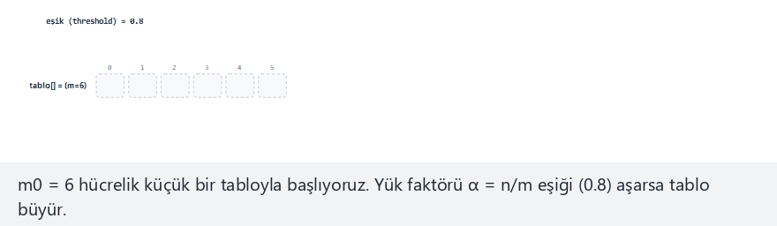
CEN207 Veri Yapıları · Hafta 6
Yeniden hash'leme, adım adım
RTEÜ Bilgisayar Mühendisliği · 2026-2027 Güz
140
Notes:
Konuşma notu: Normal örnek: m0 = 6, 10 anahtar — α'nın eşiği aşmasını, asal boyutlu yeni bir tablonun belirmesini, her anahtarın indeksinin yeniden hesaplanmasını izleyin.

Slide 141
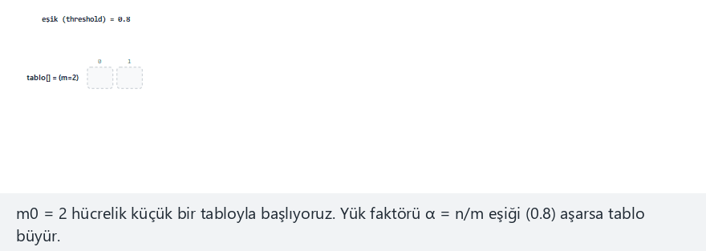
CEN207 Veri Yapıları · Hafta 6
Uç durum — art arda iki kez büyümek
RTEÜ Bilgisayar Mühendisliği · 2026-2027 Güz
141
Notes:
Konuşma notu: m0 = 2 çok küçük — eşik neredeyse hemen aşılıyor, ilkinden kısa süre sonra bir ikinci yeniden hash'leme geliyor.

Slide 142
CEN207 Veri Yapıları · Hafta 6
Kod — bir sonraki asal boyutu bulmak
int is_prime(int x) {
if (x < 2) return 0;
for (int i=2; i*i<=x; i++)
if (x % i == 0) return 0;
return 1;
}
int next_prime(int x) {
while (!is_prime(x)) x++;
return x;
}
RTEÜ Bilgisayar Mühendisliği · 2026-2027 Güz
142
Notes:
Konuşma notu: Bu, Bölüm 7'nin bölme yöntemiyle tam olarak aynı akıl yürütme — yeni tablo boyutunun yine asal olması gerekiyor.

Slide 143
CEN207 Veri Yapıları · Hafta 6
Kod — büyütmek ve yeniden eklemek
void rehash(void) {
int newM = next_prime(2 * m);
/* … newState, newTable ayır … */
for (int i = 0; i < m; i++)
if (state[i] == OCCUPIED)
insert_into(newState, newTable,
newM, table[i]);
m = newM; /* … yeni dizileri değiştir … */
}
RTEÜ Bilgisayar Mühendisliği · 2026-2027 Güz
143
Notes:
Konuşma notu: Döngü her ESKİ hücreyi bir kez dolaşır, o yüzden bu işlemin tamamı O(m)'ye mal olur — pahalı, ama nadiren gerçekleşir.

Slide 144
CEN207 Veri Yapıları · Hafta 6
Amortize karmaşıklık
• Tek bir yeniden hash'leme O(n)'e mal olur — her anahtar yeniden eklenir
• Yeniden hash'lemeler nadiren olur: tablo boyutu en az iki katına çıkar
• Birçok eklemeye yayıldığında, ortalama maliyet O(1) kalır
• Bu, Hafta 2'nin dinamik dizisiyle aynı amortize fikri
RTEÜ Bilgisayar Mühendisliği · 2026-2027 Güz
144
Notes:
Konuşma notu: "Amortize", ara sıra olan pahalı işlemin, birçok ucuz işleme yayıldığında, yine de küçük bir sabite indirgendiği anlamına gelir.

Slide 145
CEN207 Veri Yapıları · Hafta 6
Sık yapılan hatalar
• Hiç yeniden hash'lememek — α sınırsız büyür
• Asal olmayan bir boyuta büyümek
• Bir eşiği geçmek yerine her tek eklemede yeniden hash'lemek
RTEÜ Bilgisayar Mühendisliği · 2026-2027 Güz
145
Notes:
Konuşma notu: Her eklemede yeniden hash'lemek, HER eklemeyi O(n)'e mal ederdi — bir eşiğin tüm amacı bunu nadir kılmak.

Slide 146
CEN207 Veri Yapıları · Hafta 6
Mini soru
m = 6 olan bir tabloda n = 5 anahtar var, eşik 0,8. Bir anahtar daha ekleniyor. Bir yeniden hash'leme tetiklenir mi, hangi boyuta?
RTEÜ Bilgisayar Mühendisliği · 2026-2027 Güz
146
Notes:
Konuşma notu: Eklemeden sonraki yeni α'yı hesaplayın, sonra eşikle karşılaştırın, sonra next_prime(2*m)'i uygulayın.

Slide 147
CEN207 Veri Yapıları · Hafta 6
Yanıt
Evet. α = 6/6 = 1,0 > 0,8 — bir yeniden hash'leme tetiklenir. Yeni boyut: next_prime(12) = 13.
RTEÜ Bilgisayar Mühendisliği · 2026-2027 Güz
147
Notes:
Konuşma notu: Bu tam olarak yukarıdaki normal-preset animasyonunun senaryosu, aynı m0 = 6 başlangıç boyutuyla.

Slide 148
CEN207 Veri Yapıları · Hafta 6
11. Bir Çakışma-Çözme Tekniği Seçmek
RTEÜ Bilgisayar Mühendisliği · 2026-2027 Güz
148
Notes:
Konuşma notu: Bölüm 11, haftanın tüm ikinci yarısının pratik karşılığı: gerçekte hangi tekniğe başvurmalısınız?

Slide 149
CEN207 Veri Yapıları · Hafta 6
Zincirleme mi, açık adresleme mi
 | Zincirleme | Açık adresleme
Ekstra bellek | Evet, düğüm başına | Hayır, yerinde
Yüksek α | Zarifçe bozulur | Keskin bozulur
Silme | Basit | Mezar taşı ister
RTEÜ Bilgisayar Mühendisliği · 2026-2027 Güz
149
Notes:
Konuşma notu: Her satır gerçek bir takas — hiçbir sütun her durumda basitçe "daha iyi" değil.

Slide 150
CEN207 Veri Yapıları · Hafta 6
Açık adresleme içinde seçim
• Basit kod, α düşük tutuluyor mu? Doğrusal yoklama yeter
• Daha az kümelenme isteniyor, asal m kabul ediliyor mu?
Karesel yoklama
• Mevcut en iyi dağılım isteniyor mu? Çift hash
RTEÜ Bilgisayar Mühendisliği · 2026-2027 Güz
150
Notes:
Konuşma notu: Bu sıralama, bu üç tekniğin geliştirildiği tarihsel sırayla da kabaca örtüşüyor, her biri öncekinin zayıf noktasını düzeltiyor.

Slide 151
CEN207 Veri Yapıları · Hafta 6
Pratik bir kural
• Silmeler sık, ya da bellek sıkı değil mi? Zincirleme
• Bellek önemli, α 1'in belirgin altında mı? Açık adresleme
• Her iki durumda: α çok büyümeden yeniden hash'le
• Evrensel olarak "en iyi" seçim yok — yalnız sizin durumunuz için en iyisi
RTEÜ Bilgisayar Mühendisliği · 2026-2027 Güz
151
Notes:
Konuşma notu: Gerçek hash tablosu kütüphaneleri (örneğin Java'nın HashMap'i), tam olarak bu tür bir mühendislik takasını dokümantasyonlarında açıkça yapıyor.

Slide 152
CEN207 Veri Yapıları · Hafta 6
Mini soru
Bir hash tablosu milyonlarca anahtar tutacak, silme neredeyse hiç yok, ve bellek sıkı. Hangi aile en uygun, neden?
RTEÜ Bilgisayar Mühendisliği · 2026-2027 Güz
152
Notes:
Konuşma notu: Pratik kural slaytının ilk iki maddesini hatırlayın.

Slide 153
CEN207 Veri Yapıları · Hafta 6
Yanıt
Açık adresleme, muhtemelen çift hash. Endişelenecek silme yok, milyonlarca zincir bağlantısı için ekstra düğüm belleği de yok.
RTEÜ Bilgisayar Mühendisliği · 2026-2027 Güz
153
Notes:
Konuşma notu: Silmeler sonradan yaygınlaşırsa, mezar taşları dikkatli ele alınmalı — zincirleme o zaman daha iyi bir takas olabilir.

Slide 154
CEN207 Veri Yapıları · Hafta 6
Özet — sıralı veride daha hızlı arama
Fikir | Anahtar gerçek
Sıçramalı arama | O(sqrt(n)), block = sqrt(n)
Enterpolasyon araması | Düzgün veride O(log log n)
Üstel / Fibonacci | Sınırsız n / bölme yok
RTEÜ Bilgisayar Mühendisliği · 2026-2027 Güz
154
Notes:
Konuşma notu: Buradaki her satır hâlâ değerleri karşılaştırıyor — sırada özetlenecek hash'leme, bunu büyük ölçüde yapmayan tek fikir.

Slide 155
CEN207 Veri Yapıları · Hafta 6
Özet — hash'leme ve çakışmalar
Fikir | Anahtar gerçek
Hash fonksiyonu | h(k) = k mod m, O(1), m asal
Zincirleme | Kova başına bağlı liste, O(1+α)
Açık adresleme | Yerinde, mezar taşı ister, yeniden hash
RTEÜ Bilgisayar Mühendisliği · 2026-2027 Güz
155
Notes:
Konuşma notu: İki çakışma ailesi de hâlâ hızlarını önceden söyleyen bir sayıyı paylaşıyor: yük faktörü α = n/m.

Slide 156
CEN207 Veri Yapıları · Hafta 6
Büyük resim
Sıralı veri, ekstra yapıdan yararlanarak ikili aramadan hızlı aramayı destekler. Hash'leme karşılaştırmayı tamamen bırakır: bir konum hesapla, çakışmaları ele al, tablo dolmadan büyüt.
RTEÜ Bilgisayar Mühendisliği · 2026-2027 Güz
156
Notes:
Konuşma notu: Öğrenci bugünden yalnız bir cümle hatırlayacaksa, hatırlamaya değer olan bu.

Slide 157
CEN207 Veri Yapıları · Hafta 6
Öz değerlendirme turu
Dört kısa soru. Yanıt bir sonraki slaytta görünmeden önce düşünün. Tam alıştırmalar ve on soruluk bir sınav hafta notlarında.
RTEÜ Bilgisayar Mühendisliği · 2026-2027 Güz
157
Notes:
Konuşma notu: Bunlar yazılı notların sonundaki öz değerlendirme sınavını yansıtıyor, slayt başına bir soru, burada daha kısa bir setle.

Slide 158
CEN207 Veri Yapıları · Hafta 6
1. Bir dizide 400 eleman var. Sıçramalı arama hangi blok boyutunu kullanır, ve en kötü durumda yaklaşık kaç karşılaştırma?
RTEÜ Bilgisayar Mühendisliği · 2026-2027 Güz
158
Notes:
Konuşma notu: Sor, bekle, sonra ilerle.

Slide 159
CEN207 Veri Yapıları · Hafta 6
block = sqrt(400) = 20. En kötü durum: yaklaşık 20 + 20 = 40 karşılaştırma — doğrusal aramanın 400'ünden çok az.
RTEÜ Bilgisayar Mühendisliği · 2026-2027 Güz
159
Notes:
Konuşma notu: Bu, Bölüm 2'nin O(sqrt(n)) sınırının, daha büyük bir n'ye uygulanmış tam hali.

Slide 160
CEN207 Veri Yapıları · Hafta 6
2. Enterpolasyon aramasının formülü neden arr[hi] == arr[lo]'ya karşı bir koruma ister?
RTEÜ Bilgisayar Mühendisliği · 2026-2027 Güz
160
Notes:
Konuşma notu: Bölüm 3'ün sıfıra bölme uç durumunu hatırlayın.

Slide 161
CEN207 Veri Yapıları · Hafta 6
Koruma olmadan, formülün paydası sıfır olurdu — tümü eşit bir aralık arr[hi] - arr[lo] = 0 yaptığı için, bu sıfıra bölme hatası demek.
RTEÜ Bilgisayar Mühendisliği · 2026-2027 Güz
161
Notes:
Konuşma notu: Bu tam olarak Bölüm 3'teki tümü-eşit uç durumu animasyonunun göstermek için kurulduğu şey.

Slide 162
CEN207 Veri Yapıları · Hafta 6
3. Bir hash tablosunun boyutu m neden genelde asal seçilmeli?
RTEÜ Bilgisayar Mühendisliği · 2026-2027 Güz
162
Notes:
Konuşma notu: Bölüm 7'nin 10'un kuvveti örneğini hatırlayın.

Slide 163
CEN207 Veri Yapıları · Hafta 6
Asal bir m, çoğu anahtar örüntüsüyle ortak bir çarpan paylaşmaz, bileşik bir m'nin (10'un kuvveti gibi) yol açabileceği ciddi kümelenmeyi önler.
RTEÜ Bilgisayar Mühendisliği · 2026-2027 Güz
163
Notes:
Konuşma notu: Aynı gerçek, Bölüm 9'dan karesel ve çift hash için daha da güçlü şekilde önemli.

Slide 164
CEN207 Veri Yapıları · Hafta 6
4. Açık adreslemede silinen bir hücre neden sade boş bir hücre değil, bir mezar taşı olmalı?
RTEÜ Bilgisayar Mühendisliği · 2026-2027 Güz
164
Notes:
Konuşma notu: Bölüm 9a'nın mezar taşı uç durumunu hatırlayın.

Slide 165
CEN207 Veri Yapıları · Hafta 6
Sonraki bir arama, gerçekten boş olan ilk hücrede durur. Boşa temizlemek, ondan sonra yerleştirilmiş anahtarların yoklama zincirini yanlışlıkla keserdi.
RTEÜ Bilgisayar Mühendisliği · 2026-2027 Güz
165
Notes:
Konuşma notu: Bu, açık adresleme uygulamalarındaki en yaygın gerçek dünya hatası, ve tam olarak mezar taşı animasyonunun gösterdiği şey.

Slide 166
CEN207 Veri Yapıları · Hafta 6
Gelecek hafta
Hafta 7 — Proje Sunumları
Bu hafta yeni algoritma yok: takımlar projelerinin arama ya da hash'leme bileşenini sunar, ardından Hafta 8'in sınavı, Hafta 9'da graf algoritmaları sürüyor.
RTEÜ Bilgisayar Mühendisliği · 2026-2027 Güz
166
Notes:
Konuşma notu: Hafta 7–8, ara sınav haftası proje sunumu ve sınav bloğu; Hafta 9 sonra Hafta 5'in üzerine, ağırlıklı graf algoritmalarına geçiyor.

Slide 167
CEN207 Veri Yapıları · Hafta 6
Kaynaklar (1/2)
• Ders izlencesi, Hafta 6: docs/syllabus/syllabus.en.md
• Cormen, Leiserson, Rivest, Stein. *Introduction to
Algorithms*, 4. baskı. MIT Press
• Knuth. *The Art of Computer Programming, Cilt 3:
Sorting and Searching*, 2. baskı
• Bentley, J., Yao, A. (1976). "An almost optimal
algorithm for unbounded searching"
• Luhn, H. P. (1953). IBM iç yazısı, hash'leme üzerine
RTEÜ Bilgisayar Mühendisliği · 2026-2027 Güz
167
Notes:
Konuşma notu: Bunlar, haftanın yazılı notlarının sonundaki aynı kaynaklar.

Slide 168
CEN207 Veri Yapıları · Hafta 6
Kaynaklar (2/2)
• Kiefer, J. (1953). "Sequential minimax search
for a maximum"
• Peterson, W. W. (1957). "Addressing for
random-access storage"
• Sedgewick, Wayne. Algorithms, 4. baskı. Addison-Wesley
• williamfiset/Algorithms · Programiz DSA
RTEÜ Bilgisayar Mühendisliği · 2026-2027 Güz
168
Notes:
Konuşma notu: Tarihsel kaynaklar — Luhn, Kiefer, Bentley ve Yao — bugünün "kısa tarihçe" slaytlarının dayandığı kaynaklar.

